Slide 1
1. Antiinfettiva
Antibatterica
Antimicotica
Antiprotozoaria
Antielmintica
Antivirale
2. Antineoplastica
Immunomodulazione
3. Immunoterapia
Immunosoppressione

Slide 18
CHEMIOANTIBIOTICOTERAPIA Antibatterica
Evoluzione

Slide 22
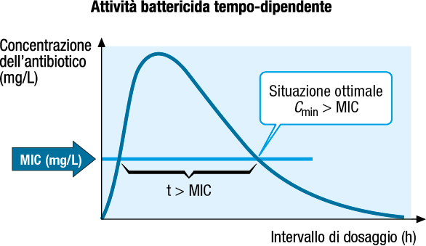
Figura 40.1 Farmacocinetica e farmacodinamica (PK/PD) degli antibiotici ad attività battericida tempo-dipendente.

Slide 23
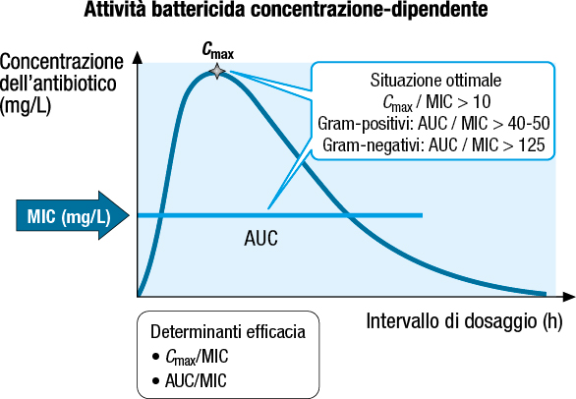
Figura 40.2 PK/PD degli antibiotici ad attività battericida concentrazione-dipendente.

Slide 24
FARMACOCINETICA/FARMACODINAMICA
DEGLI ANTIBIOTICI
L’attività antibatterica di un antibiotico si può manifestare in modo dipendente
dalla concentrazione oppure dal tempo di esposizione.
Conoscere l’attività tempo-dipendente e concentrazione-dipendente di un antibiotico è fondamentale per scegliere la modalità di somministrazione di quel farmaco:
le molecole ad attività concentrazione-dipendente vanno prescritte in un’unica somministrazione, mentre le molecole ad attività tempo-dipendente vanno somministrate in modo frazionato nel tempo o in infusione continua.

Slide 25
Antibiotici con azione Tempo-dipendente
Antibiotici con azione Concentrazione-dipendente
B-­‐lattamici
Macrolidi*
Glicopeptidi
Tetraciclina
Linezolid
Lincosamidi
Aminoglicosidi
Fluorochinoloni
Daptomicina
Cloramfenicolo*
(*dipende dall’organismo)
(*dipende dall’organismo)
Quando l’attività battericida dipende dalla concentrazione è essenziale che
l’antibiotico raggiunga elevate concentrazioni nel sito di infezione per eradicare il patogeno (>10 volte il valore della MIC, cioè della minima concentrazione inibitoria).
Se, al contrario, l’attività è tempo-dipendente è essenziale mantenere per lunghi periodi delle concentrazioni di antibiotico superiori alla MIC.

Slide 26
Come si scegli la giusta terapia antibiotica ?
Spettro di attività antimicrobica
Sito di azione
Proprietà chimico-fisiche
Farmacocinetica/farmacodinamica

Slide 27
SPETTRO DI ATTIVITA’ DEGLI ANTIMICROBICI
La cosa più importante che il medico deve conoscere di un antibiotico è lo
spettro di attività antimicrobica. Conoscere, almeno in generale, se quella molecola antibiotica o quella classe di antibiotici risulta attiva verso i Gram- positivi, Gram-negativi o gli anaerobi è di fondamentale importanza per una corretta prescrizione. Di seguito, nel Grafico 1, è rappresentato uno schema riassuntivo del potere antimicrobico dei principali antibiotici in commercio.
Gram positivi Oxacillina Rifampicina Vancomicina Teicoplanina
Cefalosporine Aminoglicosidi Fluorochinoloni Co>trimossazolo
Clindamicina Linezolid Daptomicina
Carbapenemi Tigeciclina Cloramfenicolo Amox/clavulanico
Gram negativi Atreonam Colis6na
Anaerobi
Metronidazolo
Grafico 1. Classifica degli antibiotici in base allo spettro antimicrobico

Slide 29
ANTIBIOTICO

Slide 30
CRITERI DI CLASSIFICAZIONE DEI CHEMIOTERAPICI (ANTIBIOTICI) ANTIINFETTIVI ORIGINE SPETTRO D'AZIONE TIPO D'AZIONE COMPOSIZIONE CHIMICA CARICA ELETTRICA SITO D'AZIONE (MECCANISMO) RESISTENZA

Slide 31
CLASSIFICAZIONE DEGLI ANTIBIOTICI ANTIINFETTIVI
Secondo l’ORIGINE

Slide 32
CLASSIFICAZIONE DEGLI ANTIBIOTICI ANTIINFETTIVI
Secondo lo SPETTRO D’AZIONE

Slide 33
CLASSIFICAZIONE DEGLI ANTIBIOTICI ANTIINFETTIVI
Secondo il TIPO D’AZIONE

Slide 34
CLASSIFICAZIONE DEGLI ANTIBIOTICI ANTIINFETTIVI
Secondo la COMPOSIZIONE CHIMICA

Slide 35
CLASSIFICAZIONE DEGLI ANTIBIOTICI ANTIINFETTIVI
Secondo la CARICA ELETTRICA

Slide 36
PROPRIETA’ CHIMICO-FISICHE DEGLI ANTIBIOTICI
A differenza della classificazione che divide gli antibiotici in batteriostatici e
battericidi, la distinzione tra molecole idrofile e lipofile è più moderna e attuale perché correla con la fisiopatologia del paziente.
Antibiotici idrofili
Antibiotici lipofili
betalattamici (penicilline, cefalosporine, carbapenemi, monobattami)
glicopeptidi
aminoglicosidi
lipopeptidi (daptomicina)
Macrolidi
Fluorochinoloni
Tetracicline/glicilcicline
Cloramfenicolo
Rifampicina
Oxazolidinoni (linezolid)

Slide 37
Gli antibiotici idrofili, da un punto di vista farmacocinetico, sono farmaci che
non penetrano all’interno delle cellule: ciò significa che non sono attivi nei confronti dei patogeni intracellulari (es. Legionella spp.. Clamydia spp., Mycoplasma spp.)
Sono farmaci definiti a basso volume di distribuzione (in genere <15-20 litri globali per un paziente di 70 kg di peso) e hanno un’eliminazione prevalentemente renale.
Gli antibiotici lipofili hanno caratteristiche opposte a quelle dei farmaci idrofili. Attraversano la barriera plasmatica di tutte le cellule, comprese quelle intestinali: molti di questi farmaci possono essere somministrati per via orale, cosa che non avviene per quasi tutti i farmaci idrofili (fa eccezione l’amoxicillina). Penetrando bene nelle cellule, risultano attivi contro i patogeni intracellulari. e presentano un ampio volume di distribuzione (perché si accumulano all’interno delle cellule che fungono da reservoir). Infine, in quanto lipofili, per poter essere eliminati necessitano di una biotrasformazione: tutti questi antibiotici non vengono eliminati così come li abbiamo introdotti, ma vengono bio-trasformati per lo più dal fegato o da enzimi ubiquitari.

Slide 38
CLASSIFICAZIONE DEGLI ANTIBIOTICI ANTIINFETTIVI
Secondo il MECCANISMO D’AZIONE
INIBIZIONE DELLA SINTESI
DELLA PARETE BATTERICA
INIBIZIONE DELLA FUNZIONE DELLA
MEMBRANA CELLULARE
INIBIZIONE DELLA SINTESI PROTEICA
INIBIZIONE DELLA SINTESI DI DNA / RNA
INIBIZIONE DEL METABOLISMO

Slide 39
Inibitori della funzione o della sintesi degli acidi nucleici
Fluorochinolonici
rifampicina
membrana cellulare
parete cellulare
DNA
THFA
PABA
ribosomi
mRNA
Inibitori della sintesi proteica
Tetracicline, aminoglucosidi, macrolidi, clindamicina, cloramfenicolo
Inibitori del metabolismo
Sulfamidici, trimetoprim
Inibitori della sintesi della parete cellulare
B-lattamici
vancomicina

Slide 40
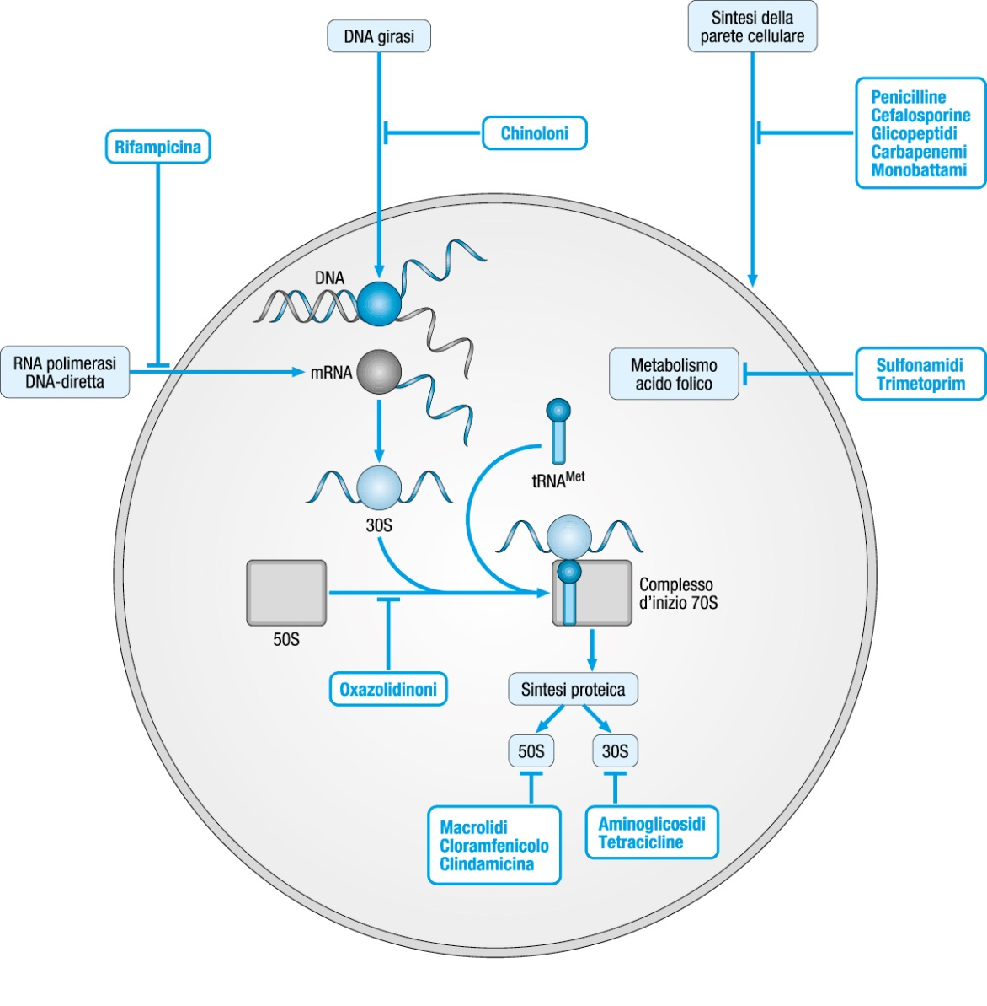
Bersagli dei principali antibiotici sulla cellula batterica.

Slide 41
Parete cellulare (caratteristiche generali)
Struttura rigida che conferisce alla cellula la sua forma.
Strato uniforme denso e spesso (da 100 a 800Å).
Costituisce una parte notevole del peso secco della cellula (10-40%).
È essenziale all’accrescimento ed alla divisione cellulare.
Parete cellulare (composizione chimica e funzione)
È composta da acidi teicoici e peptidoglicano (Gram+).
Peptidoglicano e membrana esterna costituita da lipopolisaccaridi, lipidi e proteine (Gram−).
Possiede una struttura rigida che conferisce una forma alla cellula e la protegge dai fattori esterni.

Slide 42
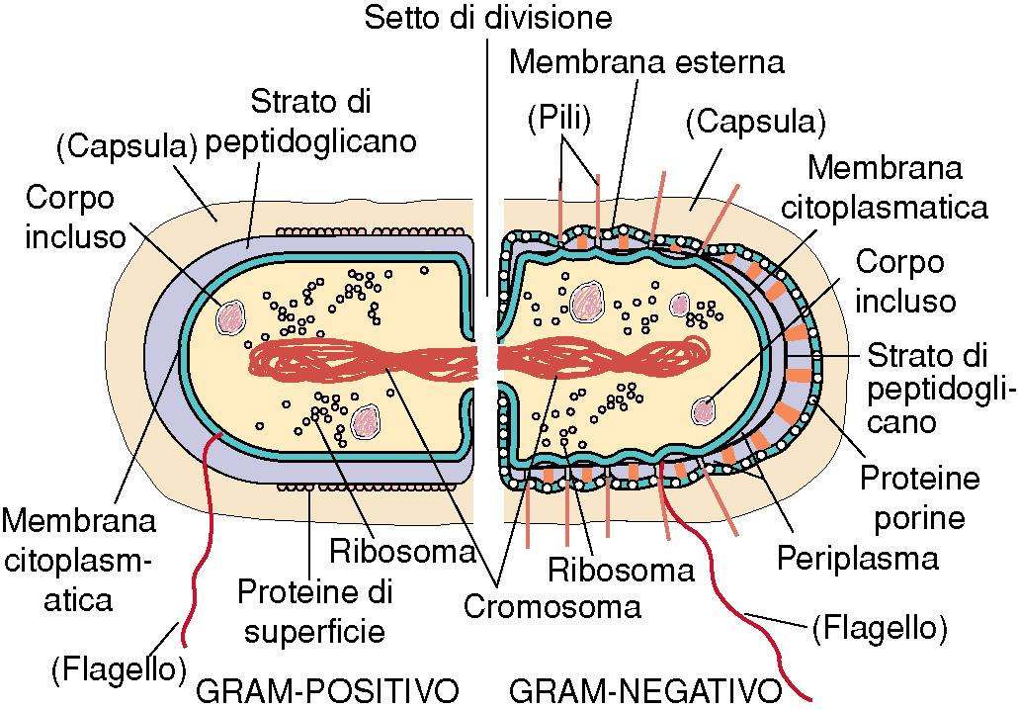
Rappresentazione schematica della parete dei
Rappresentazione schematica della parete dei
batteri Gram positivi e negativi
batteri Gram positivi e negativi
Gram positivi
Gram negativi

Slide 43
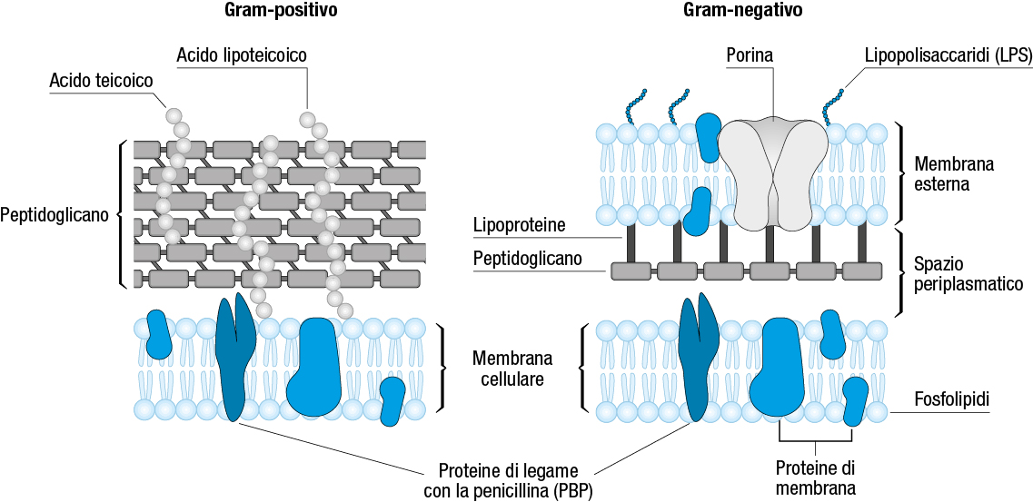
Differenze nella parete cellulare tra batteri Gram-positivi e Gram-negativi.

Slide 44
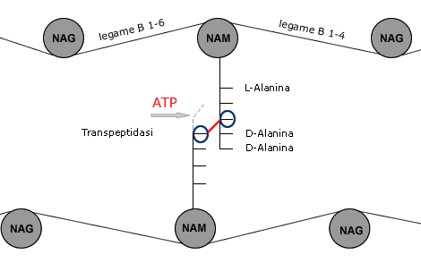

Slide 45
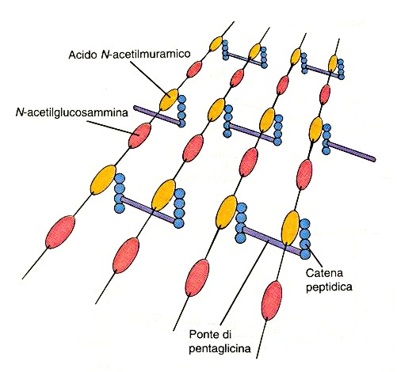
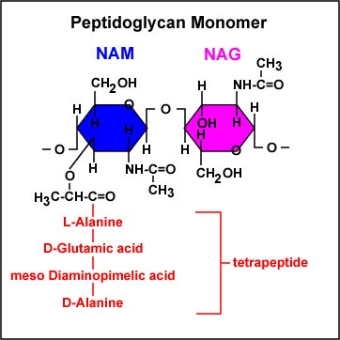
Struttura del peptidoglicano
La parte rigida di una cellula batterica è una struttura polimerica chiamata mureina, peptidoglicano o mucoproteina.
I peptidoglicani sono polimeri molto grandi, formati da tre tipi di unità costitutive: acetiglucosammina (NAG), acido acetil muramico (NAM) ed un peptide costituito da 4 o 5 aminoacidi.

Slide 46
La sintesi del peptidoglicano avviene in 3 tappe

Slide 50
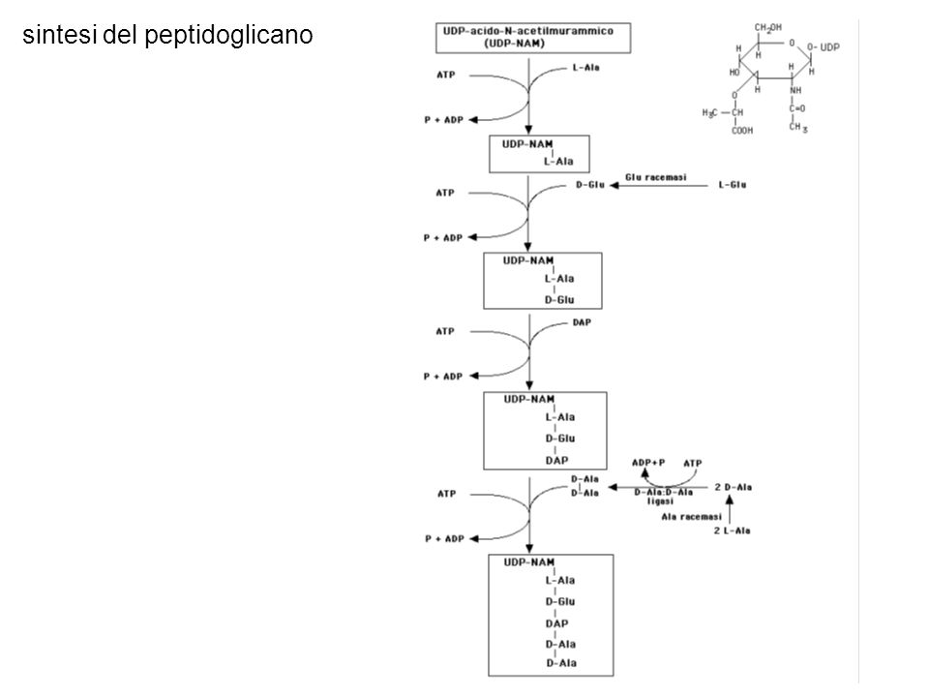

Slide 51
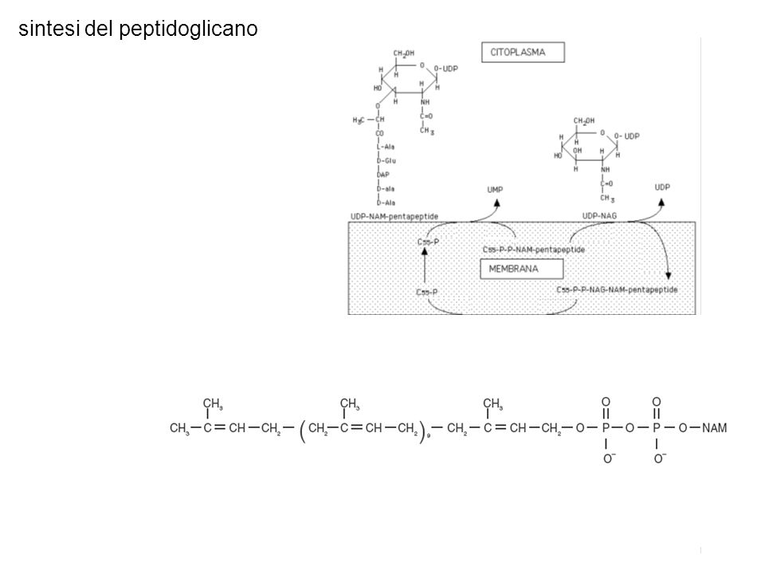

Slide 52
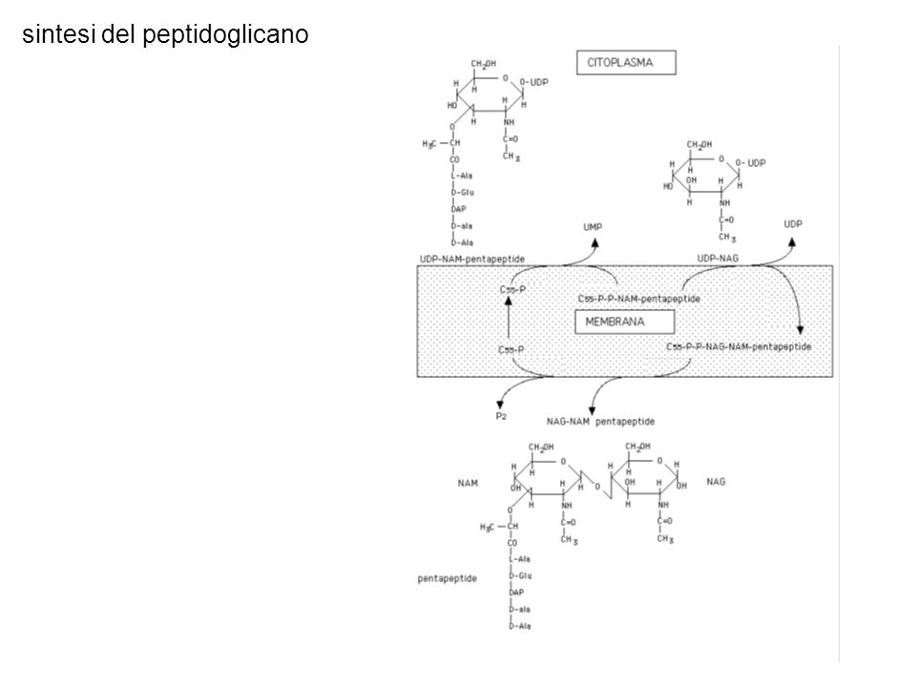

Slide 54
INIBIZIONE DELLA SINTESI DELLA PARETE BATTERICA

Slide 55
Antibiotici attivi sulla prima tappa del metabolismo del peptidoglicano

Slide 61
Antibiotici attivi sulla terza tappa del metabolismo del peptidoglicano

Slide 64
MR= meticillino resistenti
MS= meticillino sensibili
TEICOPLANINA
INDICAZIONI
Trattamento di gravi infezioni da grampositivi
Trattamento di Endocarditi
Trattamento di infezioni stafilococco MR
Profilassi nell’estrazione dentaria

Slide 67
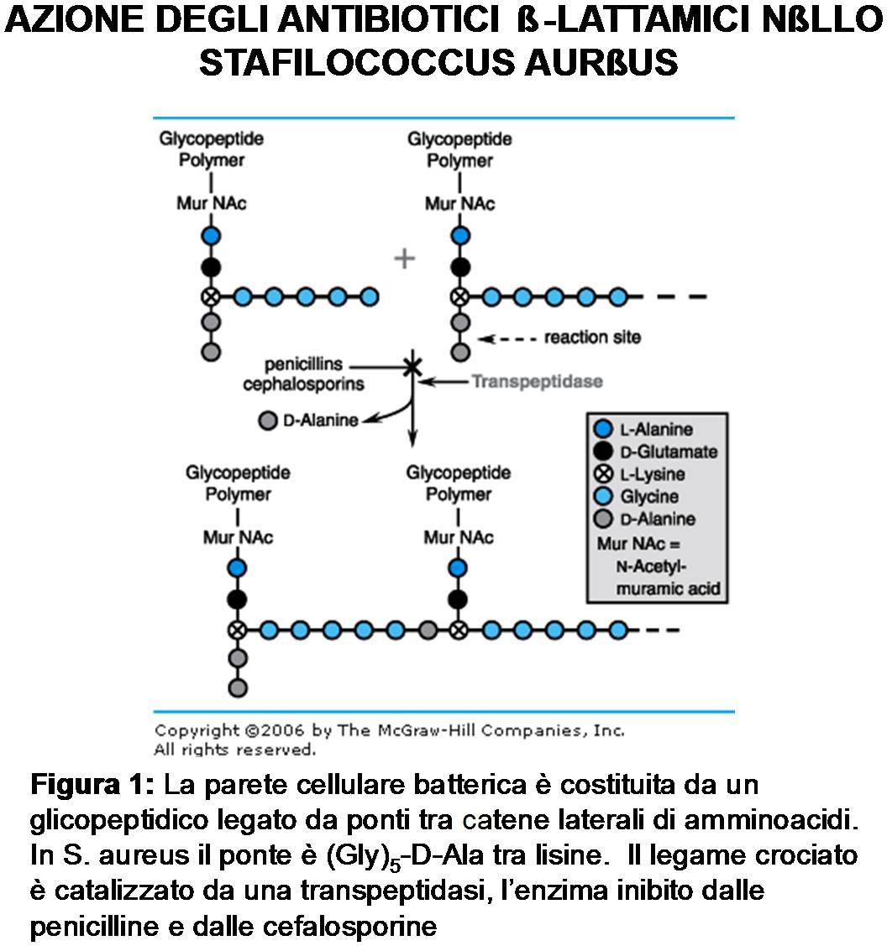
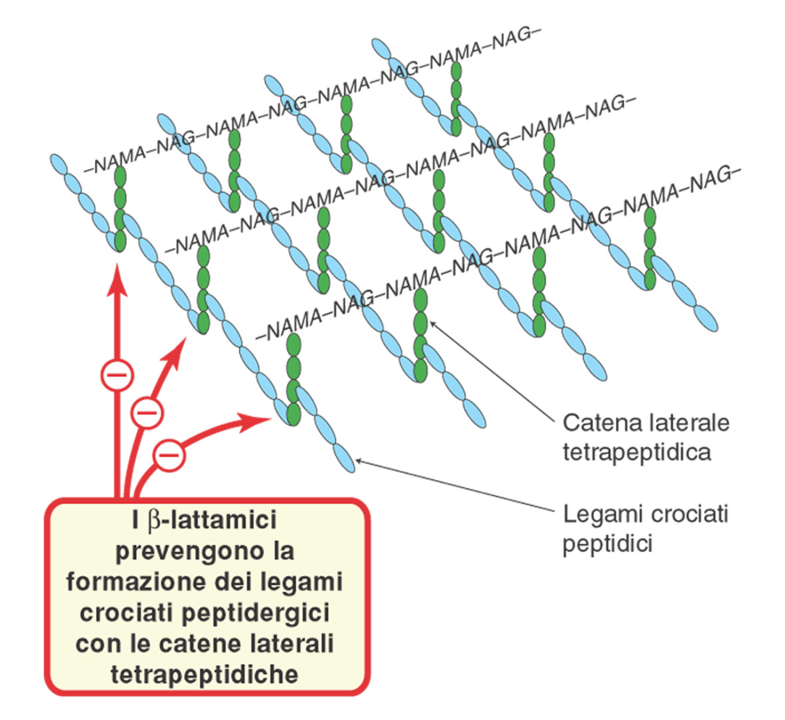
La formazione di ponti crociati, legami trasversali, si ha mediante un legame peptidico tra il carbossile dell’alanina in posizione 4 di uno dei pentapeptidi ed il gruppo amminico libero della lisina in posizione 3 di un’altra catena pantapeptidica con perdita di una D- alanina terminale.

Slide 68
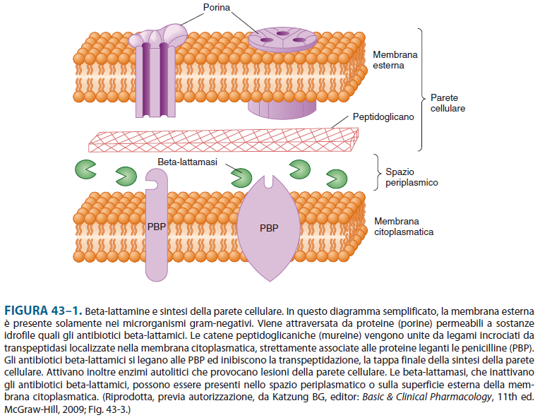

Slide 70
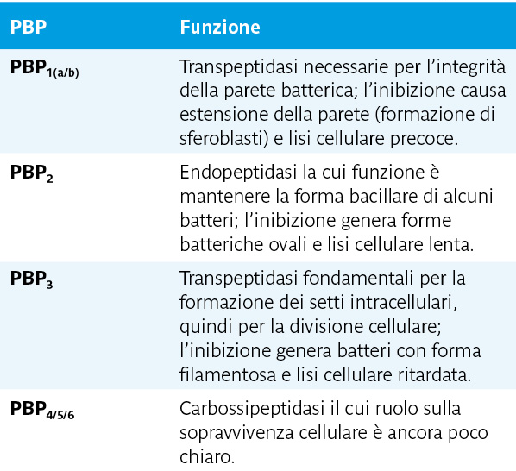
PROTEINE CHE LEGANO LE PENICILLINE (PBP)
La sintesi della parete batterica è catalizzata da enzimi specifici (transpeptidasi, carbossipeptidasi, etc) che vengono chiamati Penicillin Binding proteins (PBP), perché possono legarsi agli antibiotici β -lattamici con legame covalente.
Ciascuno antibiotico β -lattamico si lega di preferenza a determinate PBP. Ciascun batterio possiede un proprio patrimonio di PBP. Il tipo e la quantità di PBP presenti sono in grado di determinare la sensibilità o la resistenza di un dato batterio ad un particolare antibiotico beta-lattamico.
Classificazione delle PBP (penicillin binding proteins).
Interazione tra PBP e β-lattamici

Slide 71
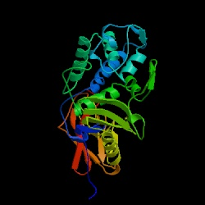
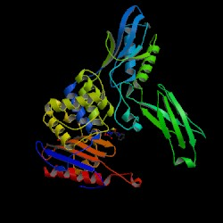
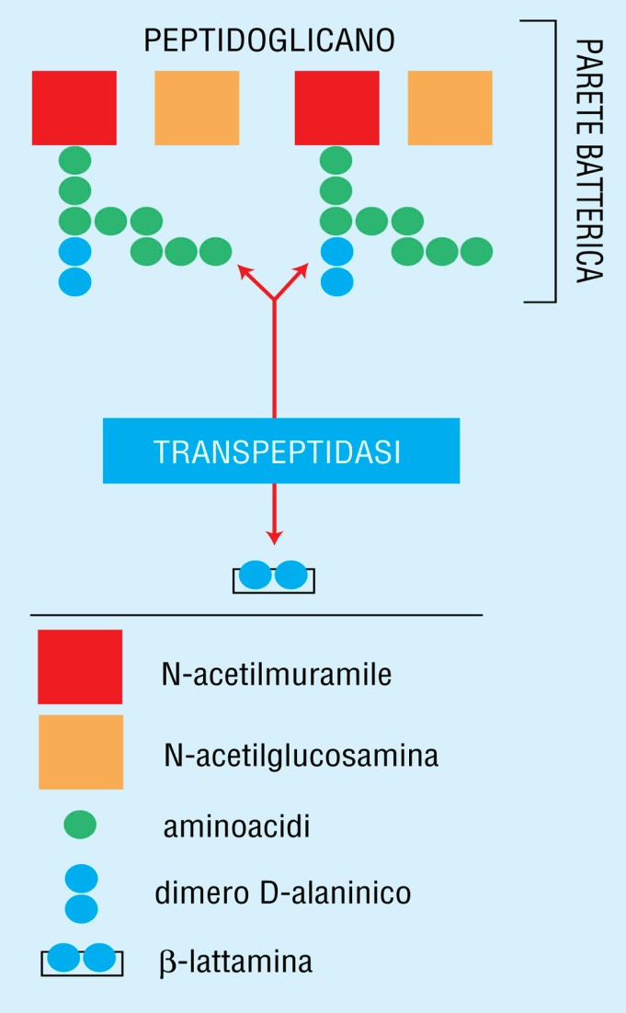
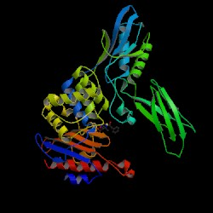
PBP4
PBP4 + ampicillina
PBP4 + penicillina G
Il modello proposto contiene un dominio legante le penicilline che include una vasta inserzione con ripiegamenti nei domini. Le strutture della proteina possono legare covalentemente fino a cinque diversi antibiotici con i residui dei siti attivi che restano immodificati nella disposizione delle α-eliche e nella superficie.

Slide 72
MECCANISMO D’AZIONE DEGLI ANTIBIOTICI β-LATTAMICI
Gli antibiotici β-lattamici sono in grado di bloccare il legame di transpeptidazione tra le catene peptidiche laterali di molecole adiacenti di peptidoglicano. La transpeptidazione è importante perché formando legami crociati completa la parete e gli fornisce la forza necessaria per resistere alla lisi osmotica.
Questo meccanismo è stato messo in relazione con l’analogia strutturale fra l’anello β-lattamico e il dimero D-alanina-D-alanina.
Gli antibiotici β-lattamici si legherebbero, per competizione con il dimero D-alanina-D-alanina, al sito attivo dell’enzima transpeptidasi, inattivandolo e bloccando la reazione di traspeptidazione.
L’evento finale dell’azione della penicillina è rappresentato dalla lisi batterica. La lisi cellulare non è solo la conseguenza del blocco della transpeptidazione, ma anche il risultato dell’attivazione di enzimi (autolisine) in grado di depolimerizzare il peptidoglicano. Due classi di autolisine sembrano essere responsabili dell’azione litica degli antibiotici beta-lattamici. Le amidasi scindono i legami tra tetrapeptidi ed il glicano (NAG-NAM), mentre le glicosidasi scindono i legami β1, 4-glicosidici tra le unità disaccaridiche.

Slide 73
ANTIBIOTICI β-LATTAMICI
Gli antibiotici β-lattamici prendono questo nome poiché ciascuno di essi possiede un anello tetratomico β-lattamico che è il sito attivo dell’antibiotico.
Il primo gruppo di antibiotici β-lattamici è costituito dalle penicilline, prodotte dal micete Penicillum chrysogenum, il cui nucleo fondamentale è costituito dall’acido 6-aminopenicillanico in una struttura biciclica β-lattamico-tiazolidinica.
Il secondo gruppo è rapresentato dalle cefalosporine, prodotte dal micete Cephalosporium achremonium, il cui nucleo fondamentale è rappresentato dall’acido 7-amino-cefalosporanico, che ha una struttura biciclica β-lattamico-diidrotiazinica.

Slide 74
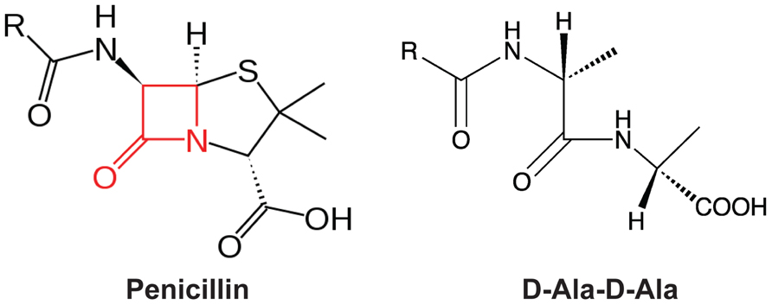
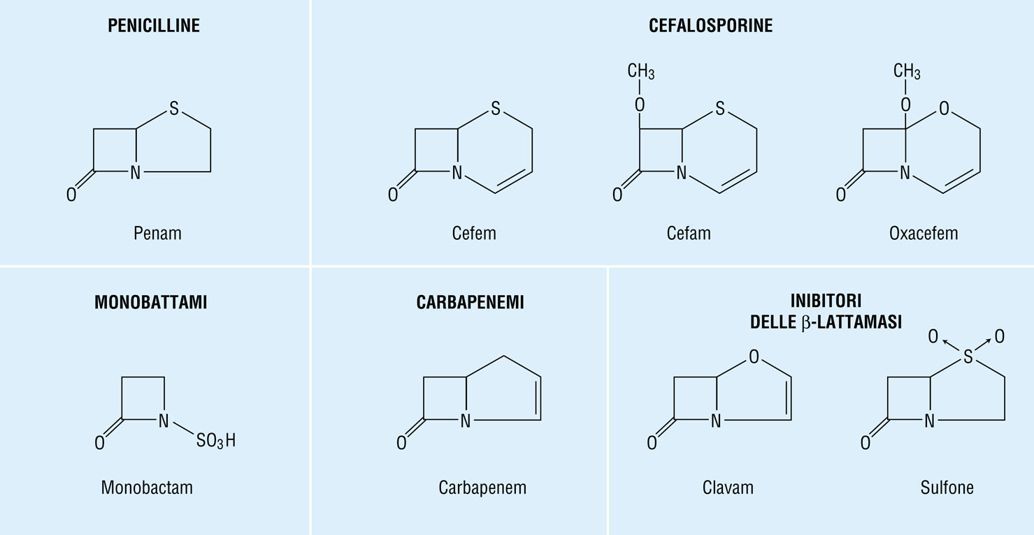
I diversi nuclei betalattamici biciclici e monociclici responsabili della attività antimicrobica delle betalattamine in uso clinico.

Slide 75
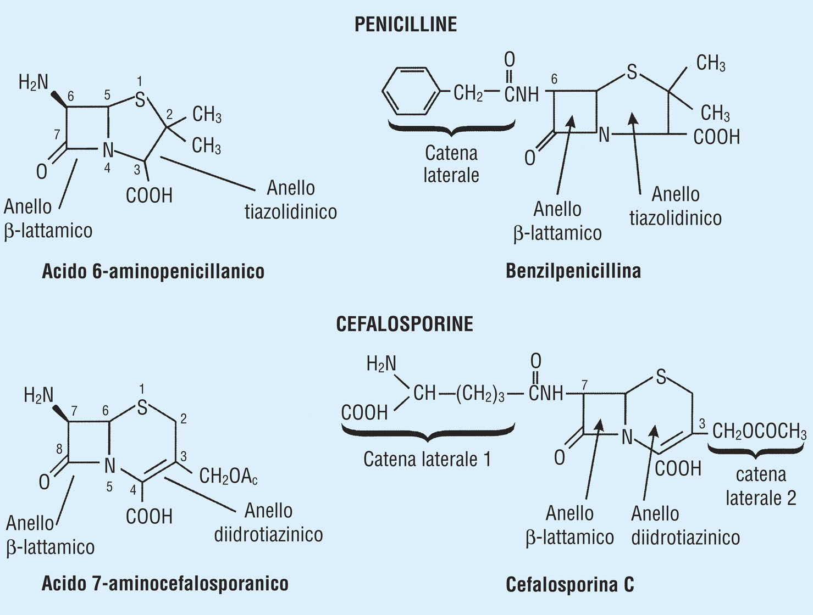
Formule di struttura chimica dell’acido 6-aminopenicillanico (6-APA) e dell’acido 7-aminocefalosporanico (7-ACA), nuclei attivi dei derivati penicillinici e cefalosporinici.

Slide 76
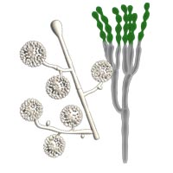
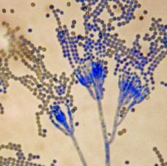
ANTIBIOTICI β-LATTAMICI: LE PENICILLINE
Le penicilline sono prodotte da ceppi di Penicillium notatum e chrisogenum, un caratteristico ascomicete (muffa) il cui micelio è suddiviso in cellule che formano una struttura ramificata.

Slide 77
PENICILLINE NATURALI: PENICILLINA G E V
La BENZIL-PENICILLINA (PENICILLINA G), che è la penicillina naturale più usata in terapia, si ottiene coltivando il micete in presenza di un eccesso di acido fenilacetico, dove l’acido fenilacetico si lega all’anello β-lattamico. La penicillina G è attiva contro la maggior parte dei batteri Gram-positivi e contro i cocchi Gram-negativi (Neisseriae). La maggior parte dei batteri Gram negativi è insensibile (1) per la difficoltà di attraversare la membrana esterna e (2) per la presenza nello spazio periplasmico di β-lattamasi endogene. Inoltre, negli anni, molti batteri hanno acquisito resistenza all’azione della penicillina G.
Durante gli anni’50 i ricercatori scoprirono che il tipo di penicillina escreta da Penicillium variava in base ai costituenti del terreno di crescita. Infatti aggiungendo al terreno di coltura alcuni tipi di acidi organici essi ottennero tipi di penicilline differenti. Mentre la penicillina G era prodotta su un terreno contenente acido fenilacetico, LA PENICILLINA V (FENOSSIMETILPENICILLINA) era prodotta su un terreno contenente sostanze donatrici di fenossimetili. La penicillina V rappresentò un grosso passo in avanti perché poteva essere somministrata anche per via orale, data la sua maggiore stabilità rispetto alla penicillina G nell’ambiente acido dello stomaco. Ancora oggi la penicillina V viene usata in campo pediatrico.

Slide 79
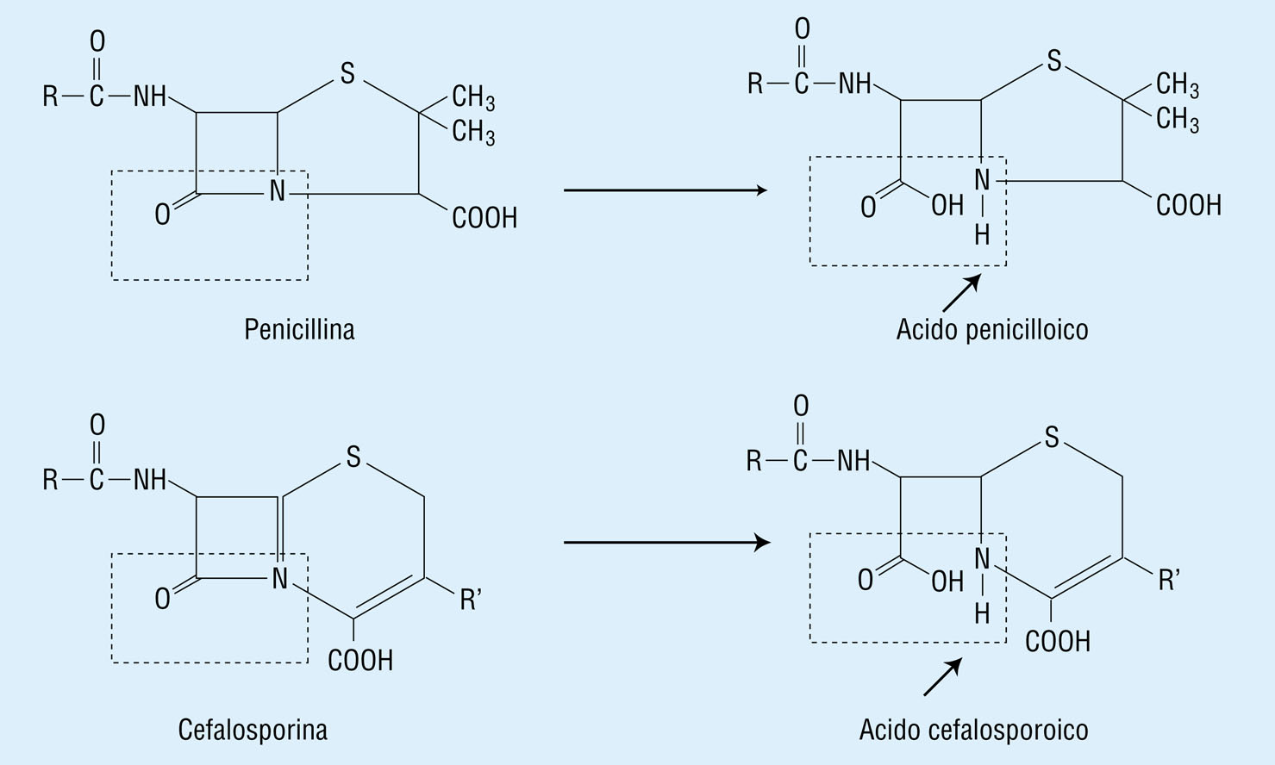
Sede della idrolisi betalattamasica a livello del legame carbamidico azetidinonico
penicillinico o cefalosporinico

Slide 80
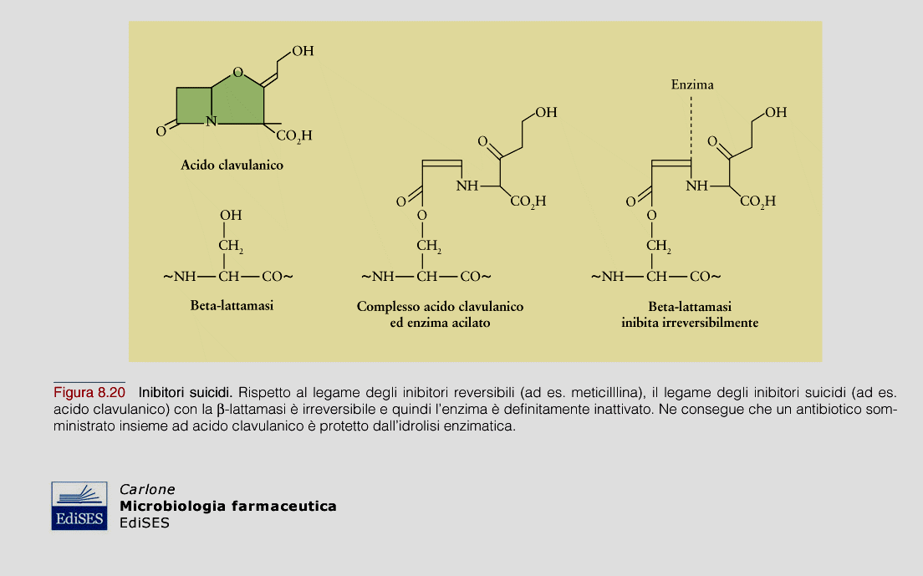
ANTIBIOTICI β-LATTAMICI: LE PENICILLINE RESISTENZA
Strutture chimiche dei 3 inibitori betalattamasici in uso clinico come co-betalattamine.
80

Slide 81
“INIBITORI SUICIDI”
Alcune molecole sono in grado di legarsi alle β-lattamasi inattivandole e prevenendo così la distruzione degli antibiotici β-lattamici.
L’ACIDO CLAVULANICO ED IL SULBACTAM hanno una debole attività antimicrobica intrinseca, ma sono inibitori suicidi (formano un legame irreversibile) delle β-lattamasi.
Ne consegue che un antibiotico somministrato insieme ad acido clavulanico è protetto dall’idrolisi dell’enzima
Notes:
81

Slide 82
ESEMPI DI PENICILLINE PRODOTTE PER FERMENTAZIONE (PENICILLINA G E V) E PER VIA SEMISINTETICA
Radicale condensato al gruppo aminico
Le catene laterali possono essere introdotte in due modi:
Per via biologica (penicilline naturali) – in questo casi si aggiunge al terreno di coltura un precursore corrispondente al radicale (gruppo prostetico) da condensare al gruppo aminico.
Per via chimica (penicilline semisintetiche) –.
Notes:
82

Slide 83
PENICILLINE SEMISINTETICHE
La dimostrazione che l’acido 6-aminopenicillanico può essere condensato chimicamente con un notevole varietà di radicali che non sono in grado di intervenire nel processo biosintetico naturale, ha aperto la strada alla produzione di penicilline semisintetiche con specifici caratteri, come:
resistenza alle β-lattamasi e
ampliamento dello spettro d’azione.
Ci sono 4 tipi di penicilline semisintetiche:
Penicilline resistenti alla penicillinasi. La meticillina, e le isossazolil-penicilline (oxacillina, cloxacillina, dicloxacillina e flucloxacillina). La presenza di un voluminoso radicale vicino all’anello β-lattamico rende questi antibiotici resistente alle β-lattamasi.
Penicilline ad ampio spettro. Le aminopenicilline (ampicillina, amoxicillina), le carbossipenicilline (carbenicillina, carindacillina, carfecillina, ticarcillina), le ureidopenicilline (azlocillina, mezlocillina, piperacillina), le sulfossipenicilline (sulbenicilina, suncillina). L’aminogruppo di questi antibiotici permette facilmente l’attraversamento della membrana esterna dei batteri gram-negativi. Pertanto, esse sono eccellenti penicilline ad ampio spettro.
Penicilline ad ampio spettro e resistenti alla penicillinasi. Le amido-peniciline (Mecillinam)
Penicilline antipseudomonas. Tre tipi di penicilline sono state prodotte per agire contro Pseudomonas aeruginosa: carbossipenicilline (ticarcillina), le piperazin–penicilline e le ureidopenicilline.

Slide 84
PENICILLINE - Classificazione

Slide 86
PENICILLINA G - Spettro antibatterico
AEROBI
ANAEROBI
ALTRI BATTERI

Slide 87
PENICILLINA G - FARMACOCINETICA

Slide 88
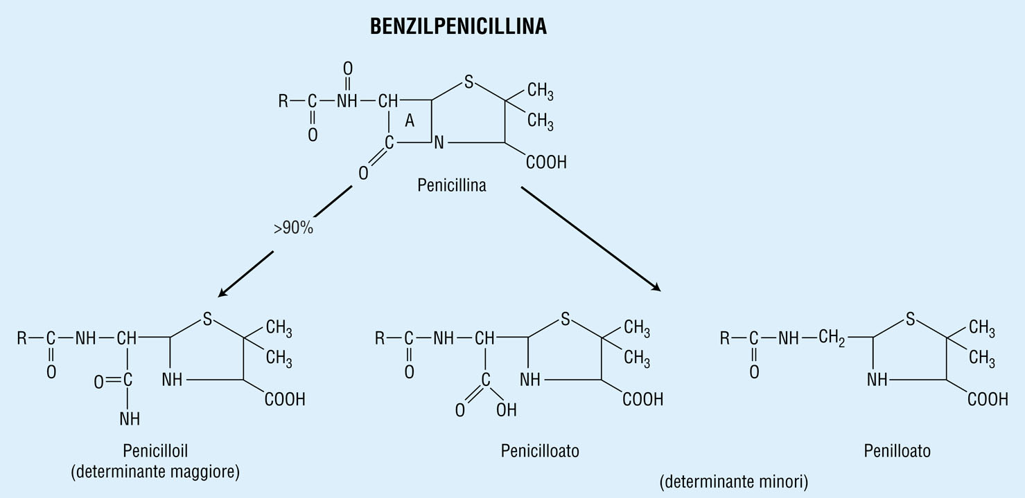
Formazione in vivo di metaboliti della penicillina.

Slide 89
PENICILLINA G
TOSSICITA’

Slide 90
PENICILLINA G Reazioni Allergiche

Slide 91
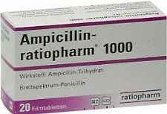
AMPICILLINA

Slide 92
AMPICILLINA - Farmacocinetica

Slide 93
AMPICILLINA
Indicazioni

Slide 94
AMPICILLINA
Tossicità

Slide 96
AMOXICILLINA - Farmacocinetica
Velamox® Zimox®

Slide 97
AMOXICILLINA - Indicazioni

Slide 98
PENICILLINE AD AMPIO SPETTRO
+
INIBITORI DELLE BETALATTAMASI

Slide 100
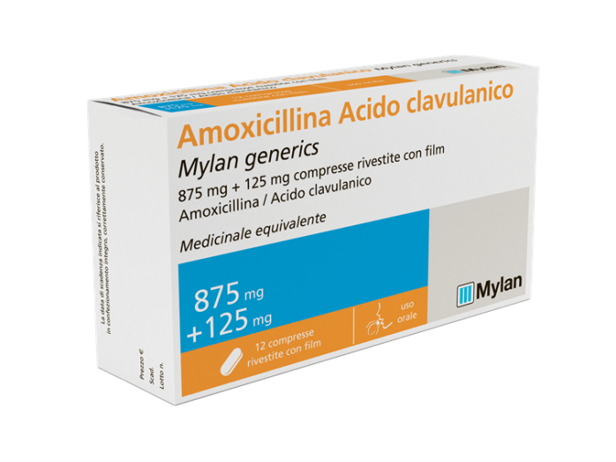
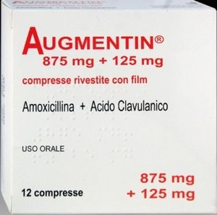
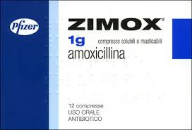
AMOXICILLINA - Tossicità

Slide 101
PENICILLINE PENICILLASI RESISTENTI
Farmacocinetica

Slide 102
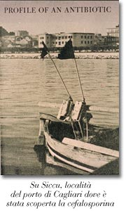

Slide 103
CEFALOSPORINE E CEFAMICINE
Cefalosporine (a) e cefamicine (b). Le cefalosporine e gli antibiotici ad esse correlate, le cefamicine, costituiscono il più grande gruppo di antibiotici beta-lattamici. Il nucleo delle cefalosporine, acido 7-aminocefalo-sporanico, è escreto dalla muffa Cephalosporium acremonium. Le cefamicine sono prodotte da streptomiceti e si differenziano dalle cefalosporine per la presenza naturale di un gruppo metossilico in C7.
Cefalosporine di prima generazione. Costituiscono le prime cefalosporine prodotte ed hanno uno spettro d’azione ristretto ai Gram-positivi e sono sensibili alle β-lattamasi..
Cefalosporine di seconda generazione. Esse sono più efficaci contro i batteri gram-negativi e la loro efficacia contro i batteri gram-positivi è comparabile pressappoco a quella delle cefalosporine di prima generazione.
Cefalosporine di terza generazione. Le cefalosporine di terza generazione hanno uno spettro d’azione esteso ai Gram-negativi e sono notevolmente resistenti all’azione delle beta-lattamasi a causa dei loro gruppi R ampi e del tutto particolari.

Slide 104
CEFALOSPORINE- ORIGINE

Slide 105
CEFALOSPORINE- Spettro antibatterico

Slide 106
CEFALOSPORINE III Generazione
Spettro antibatterico

Slide 107
CEFALOSPORINE III Generazione
Farmacocinetica

Slide 108
CEFODIZIME
Cefalosporina di IIIa generazione.
Amino-2-tiazolil-metossiimino cefalosporina.
E' simile alla cefotaxima e al ceftriaxone, dai quali differisce per la catena
1-mercapto-1,3-tiazolo sostituente in posizione 3 dell'anello diidrotizinico.
Questa sostituzione può conferire sia l'attività immunomodulante che la lunga emivita.
HA EFFETTI SUL SISTEMA IMMUNITARIO
INDICAZIONI
Infezioni respiratorie, meningee, urinarie, ginecologiche, gonorrea.
TOSSICITA‘
Dolore Disturbi gastro intestinali (2%) Rash da farmaco Reazioni allergiche (1%) Orticaria, Prurito, Anafilassi, Dispnea
POSOLOGIA
0,25 -1,0 g i.m. in dose singola (gonorrea).
1 - 4 g/die x 5 - 15 giorni i.m. o ev. (infezioni respiratorie).
100 mg /kg /die suddivisa in 4 somministrazioni (meningite)

Slide 109
Le cefalosporine di I generazione vengono utilizzate in particolar modo per il trattamento delle infezioni cutanee e dei tessuti molli causate da Streptococcus pyogenes e Staphylococcus aureus.
Quelle di II generazione sono state quasi del tutto soppiantate da quelle di terza generazione; talvolta vengono prescritte per il trattamento di infezioni del tratto respiratorio, per il trattamento di polmoniti e otiti medie da Streptococcus pneumoniae resistenti alla penicillina.
Quelle di III generazione, da sole o in associazione con aminoglicosidi, sono i farmaci di scelta nel caso di serie infezioni da Klebsiella, Enterobacter, Proteus, Providencia, Serratia e Haemophilus spp. Il ceftriaxone l’antibiotico di prima scelta per le forme di gonorrea (popolarmente scolo) e per le forme gravi di borreliosi, una patologia infettiva trasmessa dalla puntura delle zecche.

Slide 110
Le cefalosporine di III generazione, inoltre vengono usate per il trattamento iniziale della meningite in soggetti adulti non immunocompromessi e, in combinazione con altri principi attivi, nei bambini che hanno superato il limite dei 3 anni di età; rappresentano inoltre la prima scelta per il trattamento delle meningiti da Haemophilus influenzae, Streptococcus pneumoniae, Neisseria meningitidis e batteri enterici Gram+.

Slide 111
Le cefalosporine di quarta generazione (per esempio il cefepime) si caratterizzano per uno spettro d’azione molto più esteso rispetto a quello dei principi attivi di terza generazione.
Le cefalosporine di quinta generazione (per esempio il ceftobiprolo) sono state sviluppate per il trattamento di germi resistenti ai principi attivi appartenenti alle precedenti generazioni.
I principi attivi di quarta generazione sono particolarmente utili nel trattamento di gravi infezioni in soggetti ospedalizzati nei quali microrganismi come Enterobacteriaceae e Pseudomonas rappresentano la probabile eziologia.
Fra le cefalosporine di quinta generazione ricordiamo il ceftobiprolo, un principio attivo indicato nei soggetti adulti per il trattamento di polmonite acquisita in ambiente ospedaliero (HAP) esclusa la polmonite associata a ventilazione meccanica nonché la polmonite acquisita in comunità (CAP).

Slide 112
ALTRI ANTIBIOTICI Β E γ-LATTAMICI
Carbapenemici (modificati nell’anello tiazolidinico): ampio spettro di attività e resistenti alle β-lattamasi
Monobattamici (possiedono solo l’anello β-lattamico): ampio spettro di attività e resistenti alle β-lattamasi
γ lattamici (anello a 5 atomi di carbonio): ampio spettro di attività e resistenti alle β-lattamasi

Slide 120
ERTAPENEM - Farmacocinetica

Slide 121
CLASSIFICAZIONE
(Sykes e Mathew)
β-LATTAMASI

Slide 122
AZTREONAM
Antibiotico monobattamico
Spettro d’azione
Gram negativi
Citrobacter species, including C. freundii Enterobacter species, including E. cloacae Escherichia coli Haemophilus influenzae Klebsiella oxytoca Klebsiella pneumoniae Proteus mirabilis Pseudomonas aeruginosa Serratia species, including S. marcescens

Slide 123
AZTREONAM
Antibiotico monobattamico
Emivita: 2 ore
INDICAZIONI
OGGI poco usato x resistenza
INFEZIONI delle vie urinarie (complicate e non, incluse pielonefriti e cistiti da Escherichia coli, Klebsiella pneumoniae, Proteus mirabilis, Pseudomonas aeruginosa, Enterobacter cloacae, Klebsiella oxytoca*, Citrobacter species* and Serratia marcescens*
INFEZIONI delle basse vie respiratorie (incluse polmoniti e bronchiti da Escherichia coli, Klebsiella pneumoniae, Pseudomonas aeruginosa, Haemophilus influenzae, Proteus mirabilis, Enterobacter species and Serratia marcescens
SETTICEMIA da Escherichia coli, Klebsiella pneumoniae, Pseudomonas aeruginosa, Proteus mirabilis*, Serratia marcescens* and Enterobacter species.
INFEZIONI intraddominali, da Escherichia coli, Klebsiella species including K. pneumoniae, Enterobacter species including E. cloacae*, Pseudomonas aeruginosa, Citrobacter species* including C. freundii* and Serratia species* including S. marcescens*.
INFEZIONI Ginecologiche, incluse endometrite e cellulite pelvica da Escherichia coli, Klebsiella pneumoniae*, Enterobacter species* including E. cloacae* and Proteus mirabilis*.

Slide 124
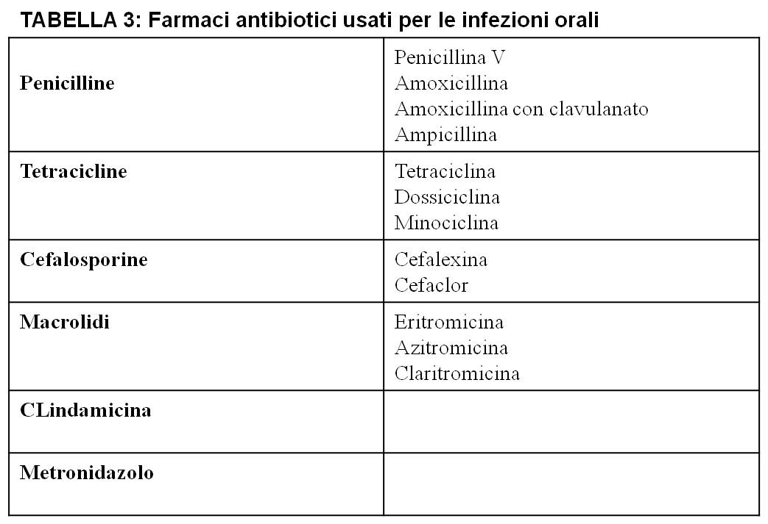

Slide 126
CLASSIFICAZIONE DEGLI ANTIBIOTICI ANTIINFETTIVI
Secondo il MECCANISMO D’AZIONE
INIBIZIONE DELLA SINTESI
DELLA PARETE BATTERICA
INIBIZIONE DELLA FUNZIONE DELLA
MEMBRANA CELLULARE
INIBIZIONE DELLA SINTESI PROTEICA
INIBIZIONE DELLA SINTESI DI DNA / RNA
INIBIZIONE DEL METABOLISMO

Slide 127
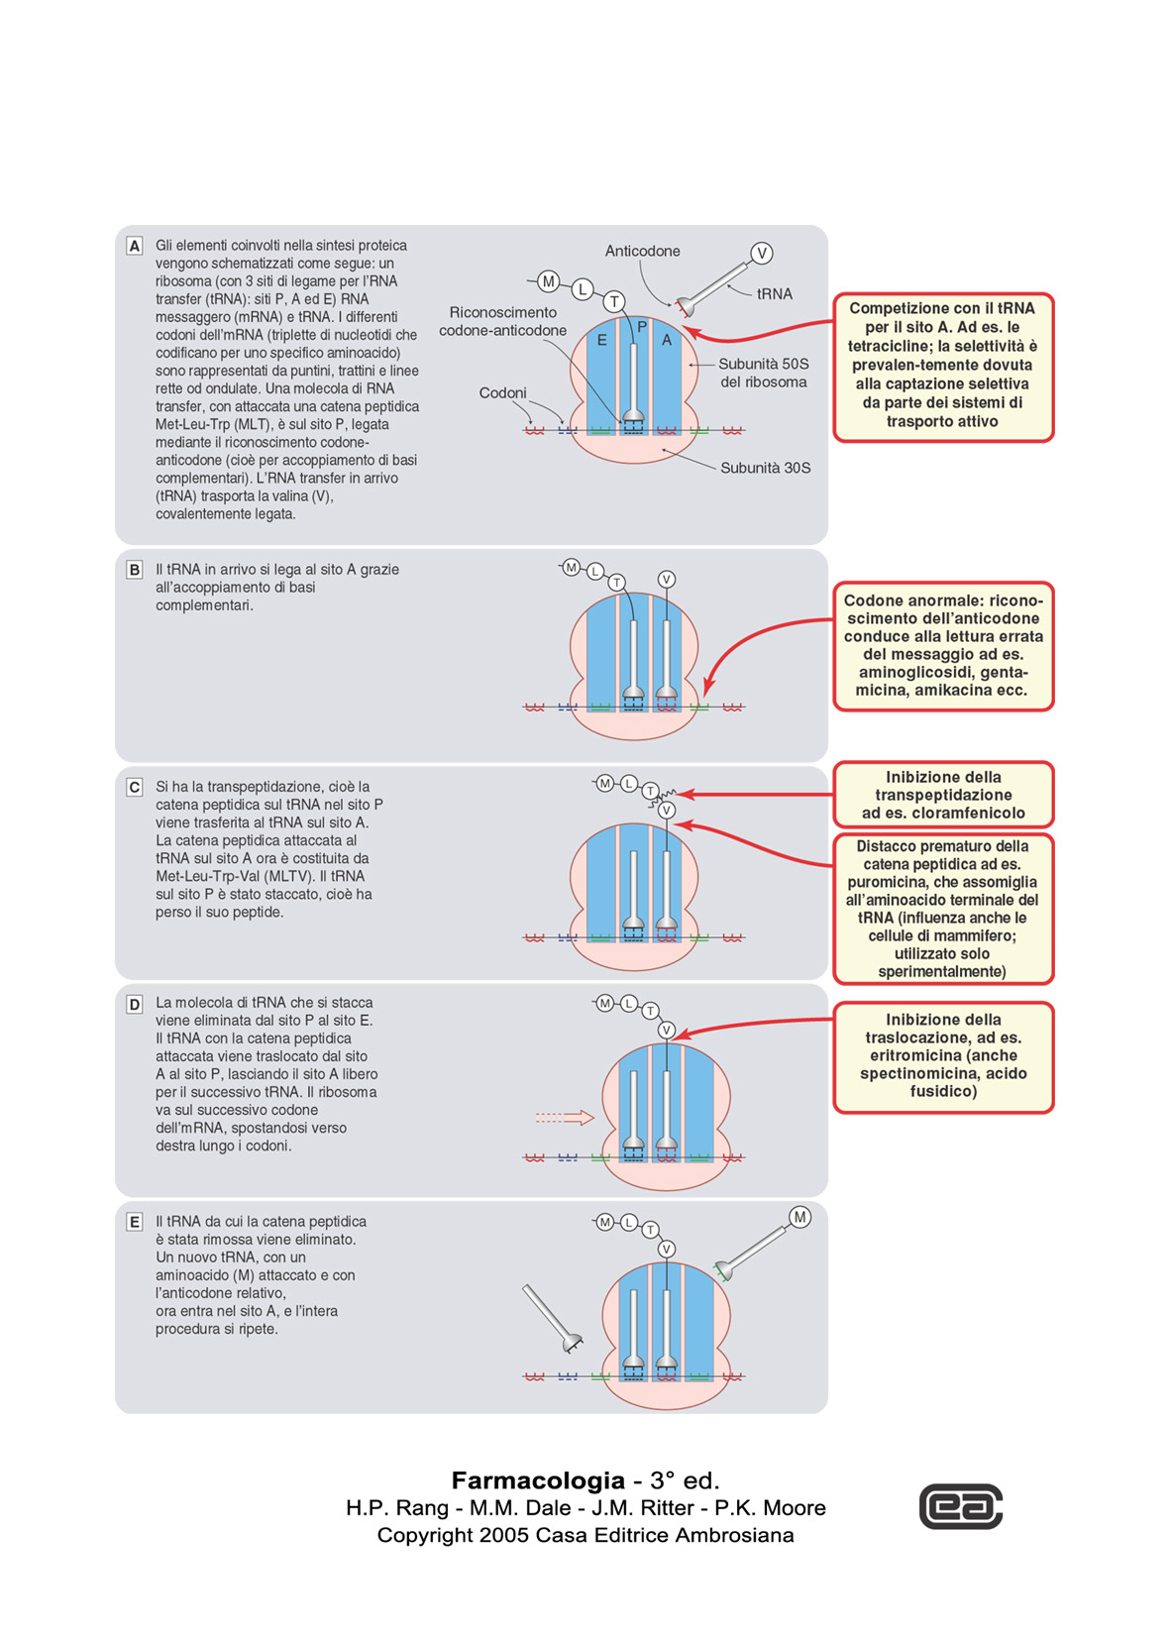

Slide 128
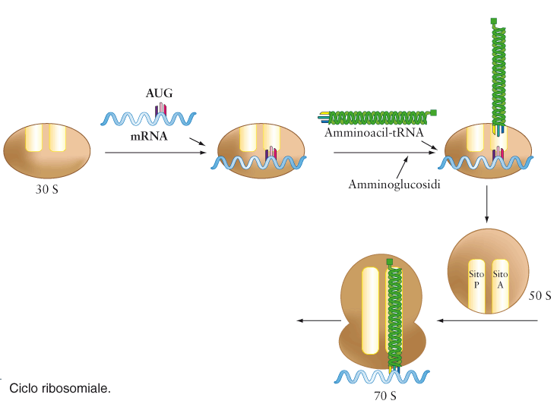
INIBITORI DELLA SINTESI PROTEICA
La maggior parte di questi antibiotici interagisce con i ribosomi batterici, diversi dai ribosomi eucariotici, ed hanno azione specifica contro i batteri.
Ribosomi | Coefficiente di sedimentazione | Subunità | n° proteine | specie di RNA
batterici | 70S | 30S + 50S | ~ 50 | 23, 16, 5 S
eucariotici | 80S | 40S + 60S | ~ 80 | 28, 18, 5.8, 5S

Slide 130
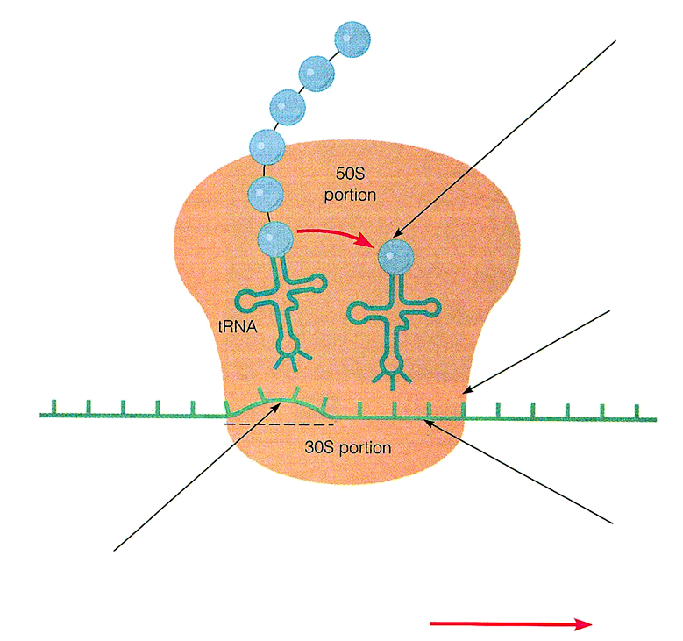
INIBITORI DELLA SINTESI PROTEICA
Cloramfenicolo: si lega alla subunità 50S e inibisce la formazione del legame peptidico
catena polipeptidica in accrescimento
Subunità
50S
Eritromicina: si lega alla subunità 50S e previene la traslocazione sul ribosoma
tRNA
mRNA
Tetracicline: interfe-riscono con l'attacco del tRNA al complesso: mRNA-ribosoma.
Streptomicina: modifica la struttura della subunità 30S e causa delle distorsioni nella catena del messaggero che non può essere letto correttamente
Subunità
30S
direzione dello scorrimento del mRNA sul ribosoma

Slide 131
INIBIZIONE DELLA SINTESI PROTEICA

Slide 133
TETRACICLINE
Clortetraciclina
Ossitetraciclina
Tetraciclina
Demeclociclina
Metaciclina
Doxiciclina
Minociclina

Slide 144
TETRACICLINE

Slide 145
DOXICICLINA – Spettro antibatterico

Slide 146
DOXICICLINA – Farmacocinetica

Slide 147
DOXICICLINA – Indicazioni

Slide 148
DOXICICLINA – Tossicità

Slide 149
AMINOGLICOSIDI
Streptomicina
Kanamicina
Amikacina
Neomicina
Gentamicina
Tobramicina
Netilmicina

Slide 151
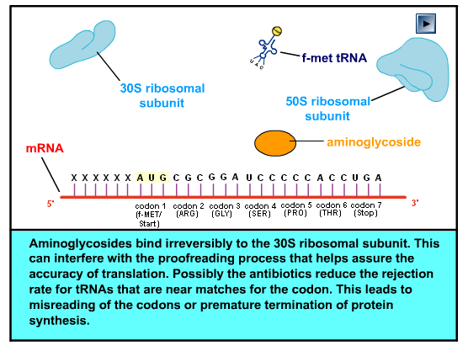
MECCANISMO DI AZIONE
Gli aminoglicosidi inibiscono la sintesi proteica legandosi alla porzione 16S rRNA del ribosoma batterico interferendo con il legame della FORMIL-METHIONYL-tRNA nelle subunità 30S. Questo impedisce l’inizio della sintesi proteica portando a morte le cellule batteriche.

Slide 153
Effetto degli aminoglucosidi sulla sintesi proteica.

Slide 154
AMINOGLICOSIDI – Meccanismo d’azione

Slide 155
AMINOGLICOSIDI
Gli aminoglicosidi consistono di due o più aminozuccheri uniti da un legame glicosidico a un nucleo esoso che generalmente è in posizione centrale.
Sono antibiotici ad ampio spettro attivi nei confronti di batteri sia Gram-positivi che Gram-negativi.
Sono generalmente molto polari e non passano facilmente gli involucri esterni dei batteri. Però sinergizzano con i β-lattamici e quando la parete è danneggiata viene facilitato l’assorbimento dell’aminoglicoside.

Slide 156
STRUTTURA E CARATTERISTICHE CHIMICHE
Sono delle basi deboli solubili in acqua.
Sono policationi a pH corporeo e passano in quantità ridotte la membrana cellulare.
Provengono da:
Micromonospora actinomyctes
Gentamicina (gentamicin and netilmicin)
Streptomyces griseus
Streptomicina (streptomicina e diidrostreptomicina)
Kanamicina (kanamycina, amikacina, e tobramicina)
Neomicina (neomicina)
Apramicina (farmaco veterinario)

Slide 159
AMINOGLICOSIDI – Tossicità

Slide 160
AMINOGLICOSIDI – Spettro antibatterico
Poiché la loro penetrazione dipende da un trasporto attivo ossigeno-dipendente, gli aminoglicosidi hanno un’azione minima sui microrganismi anaerobi

Slide 161
AMINOGLICOSIDI – Farmacocinetica

Slide 162
AMINOGLICOSIDI – Indicazioni terapeutiche

Slide 163
AMINOGLICOSIDI – Indicazioni terapeutiche

Slide 164
AMINOGLICOSIDI – Tossicità

Slide 165
AMINOGLICOSIDI
Fattori di rischio per la Tossicità

Slide 167
STREPTOMICINA TOSSICITA’
Neurotossicità VIII n.c.
Reazioni allergiche
Blocco neuromuscolare
Intolleranza locale
(meningite chimica)

Slide 169
MECCANISMI DI RESISTENZA
Produzione di enzimi che inattivano gli aminoglicosidi per adenililazione, acetilazione e fosforilazione
Incapacità ad entrare nella cellula batterica
Target proteico alterato

Slide 170
RESISTENZA BATTERICA AGLI AMINOGLICOSIDI

Slide 174
Cloramfenicolo - INDICAZIONI

Slide 175
Cloramfenicolo - Tossicità

Slide 177
MACROLIDI
Famiglia di antibiotici, estrattivi e semisintetici, caratterizzati da
Anello lattone a 14 - 16 elementi, a cui sono legati degli aminozuccheri e zuccheri.
MECCANISMO D’AZIONE
Esplicano la loro azione a pH alcalino
Inibizione della sintesi proteica per legame delle sostanze a livello ribosomiale 50S, ed inibizione della traslocazione e peptidiltranferasi

Slide 179
MACROLIDI
Eritromicina
Oleandomicina
Roxitromicina
Claritromicina
Fluritromicina
A 14 atomi di carbonio
A 15 atomi di carbonio
Azitromicina
Spiramicina
Iosamicina
Miocamicina
Rokitamicina
A 16 atomi di carbonio

Slide 180
MACROLIDI

Slide 181
ERITROMICINA
Instabile a pH gastrico. Formulata come estolato. Metabolizzata ed eliminata per via biliare
INDICAZIONI
Infezioni streptococciche - Infezioni stafilococciche - Profilassi malattia reumatica (IIª scelta) - Infezioni da Mycoplasma P. - Polmonite da Legionella P - Difterite - Pertosse - Tetano - Sifilide - Acne - Amebiasi
TOSSICITA’
Disturbi gastrointestinali Epigastralgie, Nausea, Vomito
Epatotossicità Aumento transaminasi, ittero, febbre, leucocitosi (Estolato)
Reazioni allergiche - Interferenze farmacologiche (Inibitore enzimatico)

Slide 182
MACROLIDI A 14
o 16 atomi di C

Slide 183
AZITROMICINA (Zitromax®)
L’azitromicina è un macrolide con attività di poco inferiore rispetto all’eritromicina sui batteri Gram positivi, ma ha un’efficacia maggiore su alcuni Gram negativi compreso H. influenzae.
A somiglianza della claritromicina, è stabile in ambiente gastrico. Le concentrazioni plasmatiche sono molto basse, ma quelle tessutali sono molto più alte.
Ha una lunga emivita tessutale (70 ore) ed è consigliata la monosomministrazione giornaliera

Slide 185
FARMACI UTILI NEI PAZIENTI ALLERGICI ALLA PENICILLINA

Slide 187
KETOLIDI
Meccanismo correlato a quello dei macrolidi.
Legano anche i ribosomi mutati (cocchi resistenti)
TELITROMICINA
INDICAZIONI
La telitromicina possiede una spiccata attività nei confronti dei patogeni respiratori, in particolare, lo streptococco pneumoniae e lo streptococco pyogenes.
Usata nel trattamento di infezioni dell’apparato respiratorio quali polmoniti di comunità, esacerbazione delle bronchiti croniche, sinusiti acute, tonsilliti e faringiti.
EFFETTI INDESIDERATI E CONTROINDICAZIONI
Diarrea, nausea, vomito, flatulenza, dolore addominale, alterazioni del gusto, vertigini e cefalea, stomatite, vampate, palpitazioni, sonnolenza, insonnia, nervosismo, rash, orticaria, prurito, offuscamento della vista ed eosinofilia. Raramente sono stati osservati ittero colestatico, parestesie, aritmie, ipotensione, colite da antibiotico.
Controindicata durante l’allattamento, in soggetti con QT lungo e in concomitante terapia anti-aritmica.

Slide 189
LINCOSAMIDI
Inibizione della sintesi proteica per legame alla subunità 50S
del ribosoma batterico
LINCOMICINA
(Lincocin®, Cillimicina®)
Streptomyces linconensis

Slide 191
STREPTOGRAMINE

Slide 192
STREPTOGRAMINE

Slide 193
STREPTOGRAMINE

Slide 194
QUINUPRISTIN - DALFOPRISTIN
(Synercid®) (RP 59500)

Slide 195
QUINUPRISTIN - DALFOPRISTIN
(Synercid®) (RP 59500)

Slide 199
Spettro d’attività ristretto; contro GRAM+.
USO: Staphylococcus aureus penicillino-resistente, in particolare nel trattamento dell’osteomielite (infezione delle ossa).

Slide 200
INIBITORI DELLA SINTESI DEGLI
ACIDI NUCLEICI
Inibitori sintesi DNA
NOVOBIOCINA (prodotta da Streptomyces niveus) = si lega alla subunità B della girasi batterica inattivandola; azione sinergica a quella dei chinoloni
Inibitori sintesi RNA
RIFAMPICINA = antibiotico naturale prodotto da Nocardia mediterranea;
Particolarmente usata nella terapia della tubercolosi. Interferisce con la fase di inizio della trascrizione, legandosi all’RNA polimerasi batterica (che è diversa dalle RNA polimerasi eucariotiche; azione selettiva).
Rifampicina: si lega alla RNA-polimerasi DNA dipendente ed inibisce la sintesi di RNA
girasi
DNA
DNA
RNA
Polimerasi
Novobiocina: si lega alla subunità B della girasi batterica
Chinolone: interagisce con la subunità A della girasi batterica

Slide 204
BERSAGLIO MOLECOLARE DEI
CHINOLONI E FLUOROCHINOLONI
Il DNA è una struttura libera di muoversi e di assumere varie conformazioni topologiche. La struttura del DNA nello spazio viene controllata e regolata da enzimi detti DNA topoisomerasi.
DNA Girasi
Topoisomerasi IV
Scoperta nel 1976
Codificata da gyrA e gyrB
Bersaglio principale nei batteri Gram -
Scoperta nel 1990
Codificata da parC e parE
Bersaglio principale nei batteri Gram +
Le girasi sono formate da due copie di peptidi (subunità A e B). La subunità A taglia in siti specifici, mentre la subunità B è responsabile della spiralizzazione negativa. Questi due meccanismi favoriscono la formazione della forcina replicativa.
I CHINOLONI inattivano la girasi batterica interferendo con la subunità A
Notes:
204

Slide 205
Meccanismo di azione dei fluorochinoloni (rappresentazione schematica).

Slide 206
CHINOLONI E FLUOROCHINOLONI
O
O
F
=
=
COOH
X
COOH
R7
X
N
X
N
R1
X
N
R1
N
R2
CHINOLONI
AC. NALIDIXICO
AC. PIPEMIDICO
CINOXACINA
CHINOLONI FLUORURATI
NORFLOXACINA
PEFLOXACINA
OFLOXACINA
CIPROFLOXACINA

Slide 207
PRIMA GENERAZIONE
Attivi contro i gram- (escluso P. Aeruginosa), inattivi su gram+. Privi di effetto sistemico.
ACIDO NALIDIXICO ACIDO OXOLINICO CINOSSACINA ACIDO PIROMIDICO
SECONDA GENERAZIONE
Attivi contro i gram- (incluso P. Aeruginosa e Proteus), inattivi su gram+.
Privi di effetto sistemico.
ACIDO PIPEMIDICO MILOSSACINA ROSOSSACINA
TERZA GENERAZIONE (FLUOROCHINOLONI)
Ampio spettro. Dotati di effetto sistemico
NORFLOXACINA ENOXACINA PEFLOXACINA CIPROFLOXACINA AMIFLOXACINA FLUMECHINA
- FLUOROCHINOLONI TRICICLICI
NADIFLOXACINA OFLOXACINA RUFLOXACINA LOVOFLOXACINA
- DIFLUOROCHINOLONI
LOMEFLOXACINA FLEROXACINA
- TRIFLUOROCHINOLONI
TUSOFLOXACINA TEMAFLOXACINA
- FLUOROCHINOLONI CON ELEVATA ATTIVITA’ VERSO I GRAM+
CLINAFLOXACINA TROVAFLOXACINA

Slide 208
Formule di struttura dei principali chinoloni.

Slide 209
CHINOLONI E FLUOROCHINOLONI
SPETTRO D’AZIONE
Le molecole di prima generazione sono principalmente impiegate come antisettici urinari.
Quelle di seconda e terza generazione, con l’ampliarsi dello spettro antibatterico e il miglioramento del profilo farmacocinetico, vengono utilizzate per il trattamento delle infezioni delle vie urinarie e delle vie aeree sostenute da Streptococchi, Hemophilus, micobatteri, batteri anaerobi.
DOTATI DI EFFETTO CONCENTRAZIONE-DIPENDENTE ED ATTIVITA’ POST-ANTIBIOTICA

Slide 210
CHINOLONI E FLUOROCHINOLONI
FARMACOCINETICA
CHINOLONE | BIO (%) | T1/2 (ORE) | LEGAME CON LE PP (%) | FARMACO ESCRETO INALTERATO O COME METABOLITA ATTIVO
ACIDO NALIDIXICO | 80-90 | 1.5-2 | 80-93 | 13-20
CINOXACINA | buona | 1.6-2 | 63-73 | 50-60
ACIDO PIPEMIDICO | buona | 3 | 15 | >90
NORFLOXACINA | 40 | 3.3-5.5 | 15 | 20-40
PEFLOXACINA | 90-100 | 7.5-10 | 20-30 | 30
ENOXACINA | 80 | 3.3-5.8 | 35 | >80
CIPROFLOXACINA | 60-80 | 3.3-5.4 | 20-40 | 60
OFLOXACINA | 85-95 | 5-7 | 25 | 70
MOXIFLOXACINA | ~90 | 12 | 50 | 45
RUFLOXACINA | buona | 12 |  | 12
LOMEFLOXACINA | >98 | 8 | 10 | 80

Slide 211
FLUOROCHINOLONI DI RECENTE SVILUPPO

Slide 212
FLUOROCHINOLONI
EFFETTI INDESIDERATI
EFFETTI GASTROINTESTINALI
nausea, dolori addominali e diarrea
EFFETTI SUL SNC (attraversano la BEE)
vertigini, cefalea, astenia; aumento del rischio epilettogeno, turbe del sonno
REAZIONI DI IPERSENSIBILITÀ E FOTOSENSIBILIZZAZIONE
DISORDINI EMATOLOGICI
EPATOTOSSICITÀ (trovafloxacina)

Slide 213
MECCANISMI MOLECOLARI DI RESISTENZA A
CHINOLONI E FLUOROCHINOLONI (NON COMUNE)
CROMOSOMICI
Mutazioni in geni che codificano per le subunità della DNA girasi (o della topoisomerasi IV)
Diminuzione della permeabilità di membrane
Aumentato efflusso del farmaco
MEDIATI DA PLASMIDI
Espressione di proteine Qnr
Notes:
213

Slide 217
RIFAMICINE
(ansamicine)
RIFAMPICINA
RIFABUTINA

Slide 218
RIFAMICINE
MECCANISMO D’AZIONE
Inibizione selettiva della RNA-polimerasi DNA dipendente batterica → blocco dell’inizio della sintesi proteica
SPETTRO D’AZIONE
Hanno azione battericida nei confronti di numerosi batteri gram-positivi, di alcuni gram-negativi (Neisseria meningitidis, Neisseria gonorrhoeae, Haemophylus influenzae, Legionella pneumophila, Brucella, Helicobacter pylori), dei micobatteri (M. tubercolosis, M. leprae, M. avium complex).

Slide 220
RIFAMPICINA
FARMACO DI PRIMA SCELTA PER
TRATTAMENTO DELLA TUBERCOLOSI UMANA
(IN ASSOCIAZIONE CON ISONIAZIDE, PIRAZINAMIDE, ETAMBUTOLO)
FARMACOCINETICA
SOMMINISTRAZIONE: Preminentemente somministrata per OS
Ha una biodisponibilità di circa il 70% (inclusi i metaboliti attivi come il 25-desacetil derivato), una buona distribuzione tissutale con Vd di 1 L/Kg.
Viene eliminata per metabolizzazione (40%), escrezione renale (30%) ed escrezione biliare (30%).
La sua emivita plasmatica si aggira sulle 5 ore all’inizio della terapia e si assesta sulle 3 ore nelle due settimane successive.
Questo fenomeno è dovuto all’effetto di induzione enzimatica svolto dall’antibiotico; ciò rende necessario l’aggiustamento della posologia di farmaci co-somministrati con la rifampicina e il monitoraggio dei livelli plasmatici.

Slide 221
RIFAMPICINA
EFFETTI INDESIDERATI
La rifampicina è un farmaco abbastanza maneggevole Nella somministrazione continua i suoi possibili effetti indesiderati includono nausea, vomito e, più raramente, disturbi epatici e reazioni di ipersensibilità. Possibili prurito e rush cutanei.
La somministrazione intermittente può generare Ab anti-farmaco, responsabili di sintomi simil-influenzali e/o raramente di trombocitopenia, anemia emolitica, insufficienza renale acuta
CONTROINDICAZIONI
La rifampicina è controindicata:
- durante il primo trimestre di gravidanza (possibile effetto teratogeno osservato in studi sperimentali).
- in caso di accertata ipersensibilità alla rifampicina o ad altri antibiotici strutturalmente correlati (es. rifapentina, rifabutina, rifaximina).

Slide 222
METRONIDAZOLO
5-nitroimidazolo.
SPETTRO ANTIPROTOZOARIO E ANTIBATTERICO
E’ attivo su vari protozoi anaerobi e batteri anaerobi:
Protozoi:
Tricomonas vaginalis, Entamoeba histolytica, Giardia lamblia;
Cocchi anaerobi:
Peptococcus, Streptopeptococcus, Eubacterium
Bacilli gram-positivi anaerobi sporigeni:
Clostridium
Bacilli gram-negativi anaerobi:
Bacteroides, Fusobacterium, Helicobacter pylori

Slide 223
METRONIDAZOLO
MECCANISMO D’AZIONE
inibisce la sintesi del DNA e
causa degradazione del DNA preesistente
nei microorganismi
All’interno delle cellule il gruppo nitro accetta elettroni da proteine con sufficiente potenziale redox negativo (flavoproteine e ferrodoxine, es.: NADPH).
Si forma un prodotto intermedio molto reattivo (idrossilamina).
RESISTENZA
Può essere dovuta alla diminuzione o assenza di attività di enzimi dell’idrogenosoma, organello sito della glicolisi in questi microrganismi.
La resistenza può anche essere dovuta in alcuni ceppi alla diminuzione di ferrodoxina la proteina che catalizza la riduzione del metronidazolo.
Nel mammifero causa perdita della struttura ad elica del DNA,
rotture dei filamenti, alterata funzione del DNA (effetto mutageno, potenziamento dell’effetto delle radiazioni su cellule tumorali ipossiche).

Slide 224
METRONIDAZOLO
(Flagyl®, Deflamon®, Elyzol®)
INDICAZIONI
Tricomoniasi
2 g in singola dose orale oppure 250 mg tre volte aldì per os per 7 giorni.
Amebiasi
750 mg per tre volte al dì per os per 5 - 10 giorni.
Giardiasi
250 mg per tre volte al dì per os per 7 giorni.
Infezioni da batteri anaerobi
15,0 mg/kg iv (dose di carico),
7,5 mg/kg iv ogni 6 ore per 7 - 10 giorni. (successivamente)
Ulcera peptica con positività all’Helicobacter pylori.
(in associazione con altri farmaci)
Colite pseudomembranosa .
Paradontite
(Elyzol® gel 25%)
(Medicinale ad esclusivo uso del medico odontoiatra)

Slide 225
METRONIDAZOLO
(Flagyl®, Deflamon®, Elyzol®)
TOSSICITA’
Cefalea, Nausea, Bocca secca, Sapore metallico
Vomito, Diarrea, Dolori addominali
Effetti neurotossici Parestesie delle estremità, Vertigini, Incoordinazione, Atassia, Encefalopatia, Convulsioni.
Effetto disulfiram simile (arrossamento, vomito, cefalea se si bevono alcolici)
Effetto mutageno (nei batteri).
Effetto carcinogenetico (nei roditori).

Slide 226
INIBIZIONE DEL METABOLISMO

Slide 227
SULFAMIDICI
Agiscono come antimetaboliti competendo con il substrato per l’enzima che catalizza la reazione
La solfonillamide si sostituisce al PABA, precursore degli acidi folici, acidi indispensabili per la biosintesi di nucleotidi ed aminoacidi.
Hanno azione batteriostatica con tossicità selettiva. L’organismo utilizza gli acidi folici presenti nella dieta, mentre i batteri li devono sintetizzare (ad eccezione degli enterococchi che sono insensibili ai sulfamidici).
I sulfamidici sono scarsamente efficaci in infezioni con necrosi tissutale (ustioni, pus, etc) perché vengono liberate notevoli quantità di aminoacidi e basi azotate
efficacia limitata per l’insorgenza di ceppi batterici resistenti
5% dei pazienti ha effetti collaterali (risposte allergiche)
Notes:
227

Slide 229
SULFAMIDICI CLASSIFICAZIONE

Slide 230
TRIMETHOPRIM
INDICAZIONI
Terapia delle infezioni urinarie non complicate
(100 - 200 mg x 2/die per 10-14 giorni)
Profilassi per infezioni urinarie croniche o ricorrenti
(100 mg x 1/die la sera)
TOSSICITA’
Gastrointestinale (5,8%)
Nausea, Vomito, Diarrea, Dolore addominale
Cutanea (4%)
Rash
Ematologia
(rara)

Slide 231
COTRIMOSSAZOLO
(Bactrim® Eusaprim ®)
=
Sulfametossazolo
+
Trimethoprim

Slide 232
COTRIMOSSAZOLO
(Bactrim® Eusaprim®)

Slide 233
COTRIMOSSAZOLO (Bactrim® Eusaprim®)
N.B.: In pazienti con AIDS, il Cotrimossazolo presenta un’aumentata incidenza di tossicità (Febbre, Malessere, Nausea, Cefalea)

Slide 237
INIBIZIONE DELLA FUNZIONE DELLA MEMBRANA CELLULARE

Slide 239
Antibiotici che agiscono sulla membrana esterna dei Gram-:
Le POLIMIXINE
Hanno un meccanismo d’azione analogo a quello dei disinfettanti. Attive verso i Gram-, si legano alla membrana esterna, alterandone le proprietà osmotiche con fuoriuscita di metaboliti.
Sono selettive perchè hanno molta affinità per i lipidi presenti nella membrana esterna batterica (lipopolisaccaride, fosfatidiletanolamina) e poca per la fosfatidilcolina (presente nella membrana eucariotica ma non in quella batterica).
In conseguenza del loro meccanismo d’azione le polimixine sono piuttosto tossiche anche per le cellule eucariotiche ed il loro impiego è limitato ai trattamenti topici.
C
A) struttura normale della parete dei Gram -
B) distruzione della membrana esterna ad opera delle polimixine
C) Struttura delle polimixine.
Le polimixine sono molecole costituite da un peptide ciclico, legato a un polipeptide lineare che termina con una molecola di acido grasso.
La presenza nella molecola di una porzione idrofila e una idrofoba consente a questi antibiotici di inserirsi tra lo strato proteico e quello lipidico alterando la permeabilità della membrana.
Notes:
239

Slide 241
INFEZIONI MICOTICHE
CLASSIFICAZIONE CLINICA

Slide 243
ANTIMICOTICI - BERSAGLI

Slide 244
AMFOTERICINA B (Fungizone®)
Antibiotico polienico macrociclico.
(Streptomyces nodosus)
MECCANISMO d’AZIONE
Ha elevata affinità per l’ergosterolo, principale sterolo presente nella membrana cellulare dei miceti.
Il legame Amfotericina-Ergosterolo, formando pori o canali,
induce danni alla membrana cellulare fungina aumentandone la permeabilità e causando la morte (azione micocida)
RESISTENZA
(rara)
⇒ Rimpiazzo dell’ergosterolo con precursori.
⇒ Scarsa capacità di penetrazione nel cell-wall.

Slide 245
AMFOTERICINA B (Fungizone®)
Antibiotico polienico macrociclico.
(Streptomyces nodosus)
SPETTRO ANTIMICOTICO
Candida albicans
Cryptococcus neoformans
Histoplasma capsulatum
Blastomyces dermatitis
Aspergillus fumigatus
Coccidioides immitis
Paracoccidioides brasilensis
Agenti della Mucormicosi
Leishmania brasilensis

Slide 246
AMFOTERICINA B (Fungizone®)
Antibiotico polienico macrociclico.
(Streptomyces nodosus)
INDICAZIONI POSOLOGIA
Trattamento delle infezioni micotiche gravi
Candidosi s., Criptococcosi
0,5 - 0,6 mg/kg/die in sol. glucosata infusione endovenosa in 4 ore.
Candidosi esofagea
0,15 - 0,20 mg / kg/die infusione endovenosa
Mucormicosi grave e Aspergillosi invasiva
1 mg-1,2 mg/kg/die infusione endovenosa
Meningite da Coccidioides
0,05 - 0,1 mg fino a 0,5 mg infusione intratecale tre volte la settimana
Cistite da Candida
50 μg/ml irrigazione vescicale

Slide 247
AMFOTERICINA B (Fungizone®)
Antibiotico polienico macrociclico.
(Streptomyces nodosus)
TOSSICITA’
Febbre, Sensazione di freddo (Liberazione di IL-1)
Iperpnea, Stridore respiratorio. Modesta ipotensione.
(Shock anafilattico, Broncospasmo - raro)
⇒ Alterazioni renali (80%)
Iperazotemia, Aumentata eliminazione di Mg e K,
Ipokaliemia, Ipomagnesiemia, Acidosi renale
Anemia ipocromica normocitica
(Diminuita produzione di eritropoietina)
Cefalea , Nausea, Vomito, Malessere. Flebiti
Encefalopatia

Slide 248
NISTATINA (Mycostatin®)
Antibiotico polienico antimicotico a spettro ristretto
MECCANISMO D’AZIONE
Si lega all’ergosterolo di membrana dei miceti causando pori o canali attraverso cui sostanze vitali fuoriescono dalla cellula. L’ergosterolo è un sterolo specifico della membrana micotica.
SPETTRO ANTIMICOTICO
Candida albicans
FARMACOCINETICA
Somministrazione
Topica: Orale, Vaginale , Cutanea
Assorbimento
Non si verifica assorbimento significativo
Eliminazione
Fecale: immodificata

Slide 249
NISTATINA (Mycostatin®)
Antibiotico polienico antimicotico a spettro ristretto
INDICAZIONI
Candidosi orale
Candidosi vaginale
Candidosi cutanea
TOSSICITA’
Tossicità gastroenterica
Nausea, Vomito, Diarrea
Irritazione vaginale
Irritazione cutanea

Slide 250
AZOLI
MECCANISMO D’AZIONE
Inibizione dell’enzima
lanosterolo 14α- demetilasi,
una mono-ossigenasi del citocromo P450 micotico.
Previene la tappa cruciale della conversione del lanosterolo a ergosterolo, un componente essenziale delle membrane lipidiche micotiche.
Gli azoli alterano la fluidità di membrana e la permeabilità,
interrompono l’attività degli enzimi di membrana e
prevengono la replicazione cellulare.

Slide 251
AZOLI - FARMACOCINETICA

Slide 252
KETOCONAZOLO (Nizoral®)
Antimicotico ad ampio spettro. Imidazolo
⇒ Inibisce la biosintesi dell’ergosterolo
(Componente fondamentale della membrana cellulare di lieviti e funghi).
⇒ Inibisce l’enzima micotico citocromo P450
• lanosterolo-14α-demetilasi •
che catalizza la conversione del lanosterolo in ergosterolo.
↓
Altera la permeabilità della membrana fungina.
⇒ Inibisce il citocromo P450 CYP3A umano
(Interazioni con ciclosporina, midazolam, terfenadina)
⇒ Inibisce la sintesi del testosterone.
(Caduta del livello plasmatico di testosterone e di androstenedione; aumento del livello di 17α-idrossiprogesterone) inibisce l’enzima C17-20 liasi.
⇒ Inibisce la sintesi degli steroidi surrenalici.

Slide 253
KETOCONAZOLO (Nizoral®)
INDICAZIONI POSOLOGIA
MICOSI SUPERFICIALI
400 mg/die per os
Candidiasi orale
Candidiasi muco-cutanea cronica
Candidiasi vulvovaginale (per 5 giorni)
Candidiasi esofagea (per 2 settimane)
Tricofizie
Tigna versicolor
MICOSI PROFONDE
(400 mg/die per os per 6-12 mesi)
Blastomicosi
Histoplasmosi
Coccidioidomicosi
Paracoccidioidomicosi

Slide 254
KETOCONAZOLO (Nizoral®)
TOSSICITA’
Disturbi gastrointestinali (20%) Nausea , vomito, anoressia
Rash allergico (4%) Prurito (2%)
Inibizione della biosintesi steroidea nel paziente
(Inibizione del sistema enzimatico citocromo P450 dipendente)
Inibizione sintesi steroidi sessuali (Diminuzione testosterone ed estradiolo)
Ginecomastia, Ridotta libido, Impotenza, Azoospermia; Irregolarità mestruali.
Inibizione sintesi steroidi surrenali (Diminuzione Cortisolo)
Aumento della aminotrasferasi (5 - 10%)
Epatite Anoressia, Malessere, Nausea, Vomito, Dolore addominale, Iperbilirubinemia,
INTERAZIONI
Rifampicina, Fenitoina diminuiscono la concentrazione di Ketoconazolo.
(Induzione enzimatica)
Il Ketoconazolo aumenta la concentrazione di: Ciclosporina, Terfenadina e Astemizolo (Inibizione enzimatica)

Slide 255
FLUCONAZOLO (Diflucan®)
INDICAZIONI e POSOLOGIA

Slide 256
FLUCONAZOLO (Diflucan®)
TOSSICITA’

Slide 257
AZOLI
MECCANISMO DELLA RESISTENZA
Ridotta permeabilità di membrana agli azoli
Alterazione degli enzimi fungini bersaglio (CYP),
(con diminuzione del legame degli azoli al sito target)
Iperproduzione degli enzimi fungini CYP
Presenza di pompe di efflusso capaci di estrudere
gli azoli dai funghi patogeni

Slide 261
Meccanismi biochimici di RESISTENZA batterica
- INATTIVAZIONE DEL FARMACO DA PARTE DI ENZIMI BATTERICI (Penicilline, Cefalosporìne, Aminoglicosidi, Cloramfenicolo)
- DIMINUITO INGRESSO CELLULARE DEL FARMACO (Tetracicline)
- DIMINUITA TRASFORMAZIONE DEL FARMACO NEL PRODOTTO ATTIVO (Fluocitosina)
- AUMENTATA CONCENTRAZIONE DI UN METABOLITA ANTAGONISTA (rara) (Sulfamidici)
- ALTERATA QUANTITÀ DEL RECETTORE DEL FARMACO (Trimethoprim, Polieni)
- DIMINUITA AFFINITÀ DEL RECETTORE PER IL FARMACO (Sulfamidici, Trimethoprim, Streptomicina, Eritromicina, Rifampicina, Meticillina)
- DIMINUITA ATTIVITÀ DI UN ENZIMA RICHIESTO PER L'ESPRESSIONE DELL'EFFETTO DEL FARMACO (ENZIMI AUTOLITICI) (Betalattamine, Vancomicina)

Slide 262
MODIFICAZIONE DELLA PERMEABILITÀ CELLULARE
Riduzione dei canali di entrata
Tetracicline
Pompe di efflusso
Eritromicine – Tetracicline
PRODUZIONE DI ENZIMI INATTIVANTI
β-lattamasi
Pennicilline – Cefalosporine
Acetiltransferasi
Cloramfenicolo – aminoglicosidi
Fosfotransferasi
Aminoglicosidi
Adeniltransferasi
Aminoglicosidi
MODIFICAZIONE DEL SITO DI ATTACCO
PBP
Penicilline
RNA – polimerasi
Rifampicina
ATTIVAZIONE VIA METABOLICA ALTERNATIVA
Enzimi modificati
sulfamidici
MECCANISMI
DI
RESISTENZA

Slide 273
Staphylococcus aureus
Resistenza agli antibiotici
1942 Introduzione della Penicillina G. Sono isolati alcuni ceppi di Stafìlococco Aureo Penicillina G-resistenti
1942 - 1960 Sono isolati ceppi di Stafilococco Aureo resistenti a CAF, Macrolidi, Tetracicline
I960 Introduzione delle Penicilline semisintetiche Betalattamasi-resistenti. Sono isolati alcuni ceppi di Stafilococco Aureo Meticillina-resistenti
1970 Sono isolati molti ceppi di Stafilococco Aureo Meticillina-resistenti; resistenti anche a Chinoloni. Sensibili a Vancomicina e Teicoplanina
1997 II primo caso di Stafilococco aureo resistente alla Vancomicina viene segnalato in Giappone
1998-1999 Anche negli Stati Uniti sono segnalati ceppi di Stafilococco aureo resistente alla Vancomicina

Slide 281
Controllo della RESISTENZA batterica
- Evitare la prescrizione di Chemioantibiotici non necessari
- Restrizione o Regolamentazione nell'uso, particolarmente in Ospedale
- Restrizione degli antibiotici nella alimentazione animale
- Impiego di posologie corrette
- Manipolazione molecolare degli antibiotici
- Impiego mirato degli antibiotici
- Ricerca di nuovi antibiotici

Slide 283
ASSOCIAZIONI ANTIBATTERICHE INDICAZIONI
Terapia delle infezioni miste (Peritonite)
Terapia iniziale di gravi infezioni ad eziologia sconosciuta (Shock settico)
Potenziamento dell'attività antibatterica nel trattamento di infezioni specifiche
(Streptococcus faecalìs, Staphylococcus aureus) (Pseudomonas aeruginosa, Haemophylus influenzae) (Candida albicans, Criptococcus neoformans)
Prevenzione dell'emergenza di microorganismi resistenti (Mycobacterium Tuberculosis)
Riduzione della tossicità
(Amfotericina B - Fluorocitosina)
Effetto antibatterico su serbatoio di infezione
(Meningococco in naso-faringe : Rifampicina, Minociclina

Slide 284
ASSOCIAZIONI ANTIBATTERICHE
SVANTAGGI
RISCHIO DI TOSSICITA’
SELEZIONE DI CEPPI RESISTENTI
AUMENTO DELLA SPESA
ANTAGONISMO NELL’EFFETTO ANTIBIOTICO

Slide 285
Le infezioni delle vie urinarie
INFEZIONI DELLE VIE URINARIE (IVU)
sono un processo infiammatorio di natura infettiva del tratto urinario, che può essere interessato in toto o parzialmente.
Clinicamente sono definite dalla presenza di una carica batterica «significativa» nelle urine in associazione a uno o più segni di infezione.
Vengono distinte in:
infezioni delle alte vie urinarie
pielonefriti (rene)
infezioni delle basse vie urinari
cistiti (vescica)
uretriti (uretra)
1 donna su 2 presenta almeno un episodio di cistite nell’arco di tutta la vita
1 donna su 3 successivamente al primo episodio di cistite acuta si verificano episodi ricorrenti

Slide 286
IVU: E. coli è il principale patogeno
Escherichia coli
80%
10-15%
Staphylococcus saprophyticus
5-10%
Proteus mirabilis, Klebsiella
Distribuzione degli agenti eziologici delle cistiti acute in giovani donne¹

Slide 287
Terapia antibiotica: (cistite).

Slide 289
Terapia antibiotica: malattie apparato respiratorio.
Antibiotici per la cura della bronchite batterica
Amoxicillina(es. Amoxicillin, Amoxil e Trimox, Zimox, Augmentin): Assumere 25-500 mg di farmaco per via orale tre volte al dì per 7-10 giorni. In alternativa, assumere 500-875 mg di attivo due volte al giorno. Da assumere esclusivamente in caso di bronchite batterica.
Azitromicina(es. Azitromicina, Zitrobiotic, Rezan, Azitrocin): il farmaco (classe:macrolidi) va somministrato alla dose di 500 mg da assumere per os il giorno stesso in cui compaiono i sintomi, seguita da una dose di 250 mg una volta al giorno per 2-5 giorni. Anche in questo caso, l'antibiotico dev'essere assunto solo quando si tratta di una bronchite batterica.
Moxifloxacina (es. Vigamox, Avalox, Octegra): il farmaco, appartenente alla classe dei chinoloni, viene generalmente prescritto per la cura delle bronchiti croniche esacerbate da infezioni batteriche. Si raccomanda di assumere il principio attivo alla posologia di 400 mg per os oppure per via endovenosa ogni 24 ore per 5 giorni.

Slide 290
Terapia antibiotica: malattie apparato respiratorio.
Antibiotici per la cura della polmonite batterica
Gli agenti patogeni più frequenti sono (gli stessi della bronchite):
Streptococcus pneumoniae (il più diffuso)
Haemophilus Influenzae
Mycoplasma Pneumoniae
Quando il ricovero ospedaliero non è necessario, in genere la terapia è su base empirica, con l’impiego di antibiotici appartenenti alla classe dei beta-lattamici. In ospedale, invece, la scelta ricade maggiormente su terapia antibiotica combinata. La selezione dell’antibiotico più appropriato dipende da un’attenta analisi dei pazienti più a rischio di sviluppare antibiotico-resistenza, un problema attualmente molto diffuso anche in Europa. Quanto maggiore è la precocità di intervento tanto minori sono i rischi per il paziente. Anche se tradizionalmente la terapia con antibiotico è raccomandata per 7-14 giorni, recenti studi hanno dimostrato che terapie brevi (3-5 giorni) sono tanto efficaci quanto quelle più durature in termini di successo clinico ed eradicazione batterica.

Slide 291
Terapia antibiotica: malattie apparato respiratorio.
Antibiotici per sinusite
Questi sono necessari solitamente in pazienti che hanno un batterio o una micosi dei seni. Gli antibiotici possono anche essere necessari in pazienti con le infezioni virali e le infiammazioni nel caso ci siano infezioni batteriche secondarie.
Nel caso di sinusite batterica, 70% dei pazienti migliorano in 2 settimane senza antibiotici ed intorno 85% migliorano con gli antibiotici necessari.
Azithromycin è uno degli antibiotici che sono approvati per uso in sinusite batterica acuta.
Altri antibiotici includono la levofloxacina che può essere usata se la prima riga antibiotico non riesce a mostrare una risposta. Le alternative sono claritromicina, doxiciclina, amoxicillina ecc.

Slide 292
Terapia antibiotica: malattie apparato respiratorio.
Antibiotici per ottite.
I risultati di recenti metanalisi mettono in evidenza come l'amoxicillina per via orale, al dosaggio di 40-45 mg/kg/die in 2-3 somministrazioni, rimanga l'antibiotico di elezione.
Se non funzione entro 3 giorni: l'amoxicillina va sostituita con un antibiotico attivo anche nei confronti dei germi Gram-negativi produttori di beta-lattamasi, come l'amoxicillina + acido clavulanico, la cefuroxima-axetil o il cefaclor (più palatabile della cefuroxima-axetil e quindi meglio accetto da parte dei bambini). Se in settima giornata i sintomi persistono, una ulteriore possibilità è rappresentata dal ceftriaxone per via intramuscolare in monodose (50 mg/kg), somministrato per tre giorni consecutivi.

Slide 293
Terapia antibiotica: malattie tratto gastrointestinale.
Antibiotici per infezioni intestinali
Si utilizzano antibiotici scarsamente assorbiti nel tratto gastrointestinale: AMINOGLICOSIDI e RIFAXIMIA.
Principali differenze tra aminoglicosidi e rifaximina. Proprietà farmacologiche: Aminoglicosidi (Assorbimento sistemico: 3-5%; Effetti indesiderati: Oto- e nefro-tossicità; Attività contro batteri Gram-positivi: ++; Attività contro batteri anaerobi: 0; Resistenza batterica Tipo/frequenza: Plasmidica/alta)
Rifaximina (Assorbimento sistemico < 1%; Effetti indesiderati assenti; Attività contro batteri Gram-positivi: +++; Attività contro batteri anaerobi: +++; Resistenza batterica Tipo/frequenza: Cromosomica/bassa

Slide 294
Terapia antibiotica: malattie gravi.
Antibiotici per endocarditi.
L'endocardite può essere trattata con una combinazione di due o tre antibiotici, come penicillina, gentamicina, vancomicina, cefazolina, ceftriaxone, nafcillina, oxacillina, rifampicina e ampicillina.
Antibiotici per meningiti batteriche.
Terapia antibiotica iniziale per la meningite batterica acuta:
Gruppo di pazienti Antibiotici provvisori
3 mesi-18 anni: Cefotaxime o ceftriaxone più Vancomicina
18-50 anni Ceftriaxone o cefotaxime più Vancomicina
> 50 anni Ceftriaxone o cefotaxime più Ampicillina più Vancomicina

Slide 295
Terapia antibiotica: tubercolosi (TBC).

Slide 297
Helicobacter pylori
Terapia ??

